Slide 1
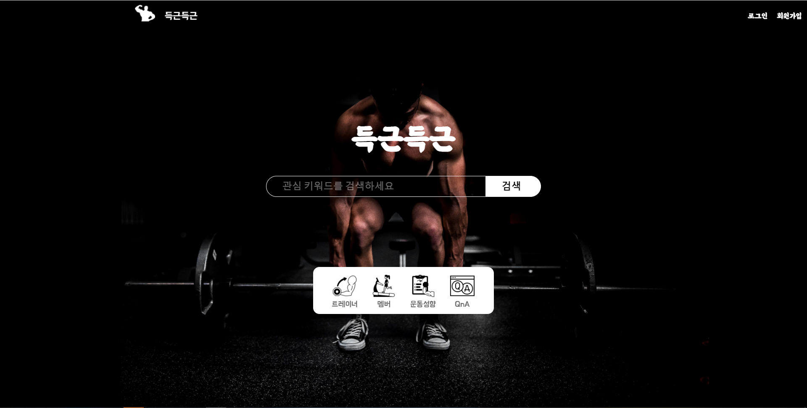
득근득근
0.0
2021.04.30
방준호

Slide 2
서비스 개요
2
구분 | 내용
기획배경 | 헬스에 입문하거나 정보가 부족한 현대인이 많습니다. 트레이너와 소비자 간 소통할 수 있는 사이트가 필요하다고 생각했습니다.
기획목적 | 오프라인에서의 PT시스템의 단점을 보완하여 온라인과 오프라인을 연결하는 O2O(online to offline) 서비스를 구축하고자 합니다. 기회를 잃은 트레이너들에게는 기회를 그리고 소비자들에게는 편의를 주려고 합니다. 코로나로 인해 일자리가 줄어든 트레이너들, 오프라인에서 PT가 부담스러운 소비자들을 고려했습니다.
기대효과 | 다양한 트레이너들이 많은 기회를 얻어 양질의 서비스를 제공하는 사이트를 제공 본 사이트를 통해 다양한 서비스를 선택할 수 있는 소비환경 구축 자국민의 체력을 증진
기능요약 | 트레이너가 온라인을 통해 등록을 하면 소비자들은 본인의 운동성향에 맞는 트레이너들을 선택해 결제를 하고 오프라인에서 PT서비스를 받을 수 있습니다.
개발환경 | 이클립스 / JDK 1.8 / TOMCAT / APACHE / ORACLE11G
개발언어 | JAVA / SQL / JAVASCRIPT / HTML / CSS
라이브러리 | MyBatis 3.5 / JSTL / COS / OJDBC / JQUERY / JAVA SDK-2.2 / TOMCAT-DBCP / COOLSMS / IAMPORT
기획일정 | 1W |  |  |  |  |  |  | 2W |  |  |  |  |  |  | 3W |  |  |  |  |  |  | 4W |  |  |  |  |  |  | 5W
 | 1 | 2 | 3 | 4 | 5 | 6 | 7 | 8 | 9 | 10 | 11 | 12 | 13 | 14 | 15 | 16 | 17 | 18 | 19 | 20 | 21 | 22 | 23 | 24 | 25 | 26 | 27 | 28 | 29 | 30
Benchmarking
Business modeling
Service Modeling
FrontEnd
BackEnd
UserFlow / interface

Slide 3
Logic process
회원가입
로그아웃
ID/PW 입력
유효성 검사
로그인
아이디 찾기
비밀번호 찾기
리뷰보기
트레이너 회원가입
정보 입력
유효성 검사
리뷰 쓰기
회원가입
일반 회원가입
회원 탈퇴
회원 마이페이지
정보 수정
마이페이지
결제 내역
개인정보수정
트레이너 마이페이지
관리자 페이지
Q&A
내 SNS 이동
신고게시판
결제내역
리뷰보기
게시글 작성
포인트 환전
회원
회원사진 게시판
PT가격 설정
메인 페이지
게시글 상세보기
댓글작성
댓글삭제
운동성향 알아보기
결과 트레이너 목록
충전하기
댓글수정
회원탈퇴
결제하러 가기
경력수정
검색
검색 트레이너 목록
결제하기
컨텐츠 작성
구경하러 가기
URL수정
트레이너
트레이너 목록
상담하러 가기
트레이너 SNS
자주하는 질문
작성하기
문의 게시판
신고게시판
Q&A
작성하기

Slide 4
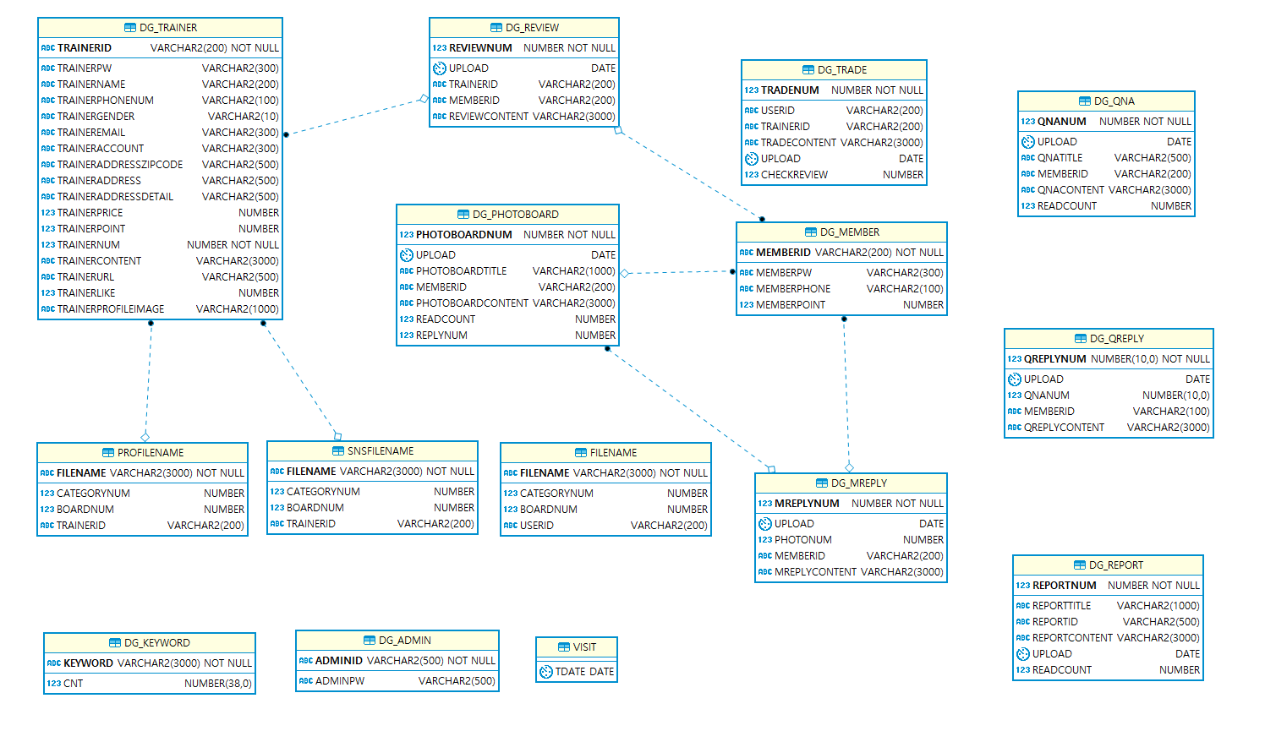
ERD
4

Slide 5

User flow : 리뷰 작성하기
5
Review Write User flow
Filename.jpg
<button>
첨부 삭제
reviewWrite.jsp
Input
content
<button>
리뷰 등록
cancleFile()
<button>
첨부추가
Content
내용을 입력해주세요!!
addInputTag()
NO
유효성 검사
확인
YES
<button>
사진첨부
NO
ReviewWriteOk
Action.java
404.jsp
ajax
YES
DG_RIVIEW
FILENAME
error.jpg
NO
ReviewThumbnail
OkAction.java()
NO
ReviewListOk
Action.java
404.jsp
YES
YES
error.jpg
NO
showImages
(cnt)
YES
trainerView.jsp

Slide 6
메인 페이지
사이트 접속 시 보이는 페이지입니다.

Slide 7

Index.jsp
메인 페이지
7
Summery.
접속했을 때 보이는 메인 페이지입니다.
1 | 메인 로고입니다. 클릭을 하면 메인 페이지로 돌아옵니다.
2 | 로그인 버튼입니다. 비 로그인 상태에서 보이며 버튼을 클릭하면 일반회원/트레이너회원/관리자계정에 맞게 로그인을 할 수 있습니다(Page60 참조).
3 | 회원가입 버튼입니다. 비 로그인 상태에서 보이며 버튼을 클릭하면 일반회원/트레이너회원을 선택해서 가입할 수 있습니다(Page54, 55 참조).
4 | 로그아웃 버튼입니다. 로그인 상태에서 보이며 버튼을 클릭하면 비 로그인 상태로 전환됩니다.
5 | 마이페이지 버튼입니다. 로그인 상태에서 보이며 버튼을 클릭하면 트레이너는 트레이너의 마이페이지, 일반회원은 일반회원의 마이페이지로 이동을 합니다(Page67, 73, 92 참조).
6 | 트레이너를 검색하거나 원하는 운동 키워드를 검색하는 검색창입니다. 원하는 요일이나 트레이너의 이름,특징 등을 검색하면 그에 맞는 검색결과를 불러옵니다(Page108 참조).
7-1 | 트레이너 아이콘입니다. 해당 아이콘을 클릭하면 전체 트레이너 목록을 열람할 수 있습니다(Page111 참조).
7-2 | 멤버 아이콘입니다. 해당 아이콘을 클릭하면 회원게시판으로 이동할 수 있습니다(Page130 참조).
7-3 | 운동 성향 아이콘입니다. 해당 아이콘을 클릭하면 본인의 운동 성향을 설문을 통해 알아 볼 수 있습니다(Page97 참조).
7-4 | Q&A 아이콘입니다. 해당 아이콘을 클릭하면 Q&A게시판과 신고게시판으로 이동할 수 있습니다(Page137, 144 참조).
1
2
3
4
5
6
7

Slide 8

Index.jsp
메인 페이지
8
Summery.
메인 페이지의 두번째 스크롤 페이지입니다.

Slide 9
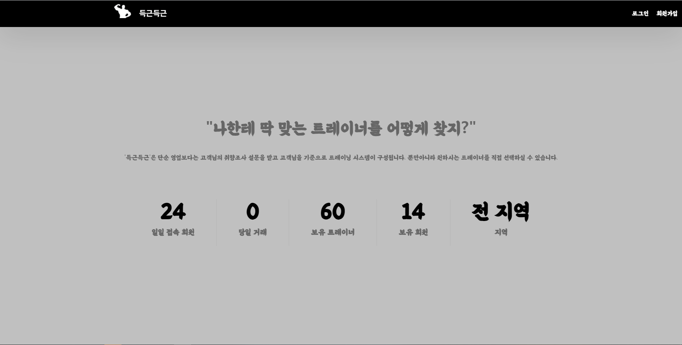
Index.jsp
메인 페이지
9
Summery.
메인 페이지의 세번째 스크롤 페이지입니다.
1 | 당일 사이트에 방문한 접속자들을 나타냅니다.
2 | 당일 사이트에서 PT를 결제한 수 를 나타냅니다.
3 | 사이트에 가입 된 트레이너 수를 나타냅니다.
4 | 사이트가 보유한 회원 수를 나타냅니다.
1
2
3
4

Slide 10
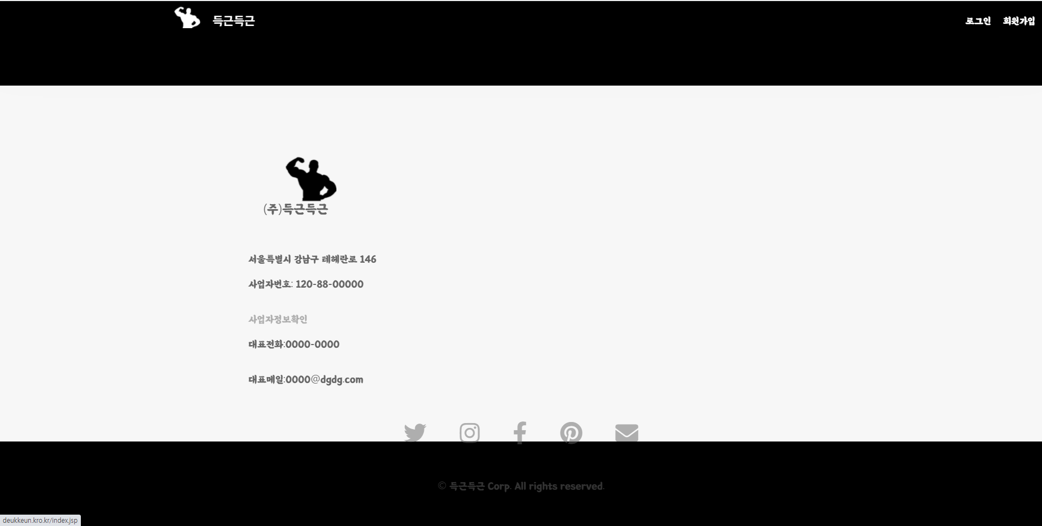
Index.jsp
메인 페이지
10
Summery.
메인 페이지의 네번째 스크롤 페이지입니다.

Slide 11
회원가입
회원가입을 할 수 있는 페이지입니다

Slide 12
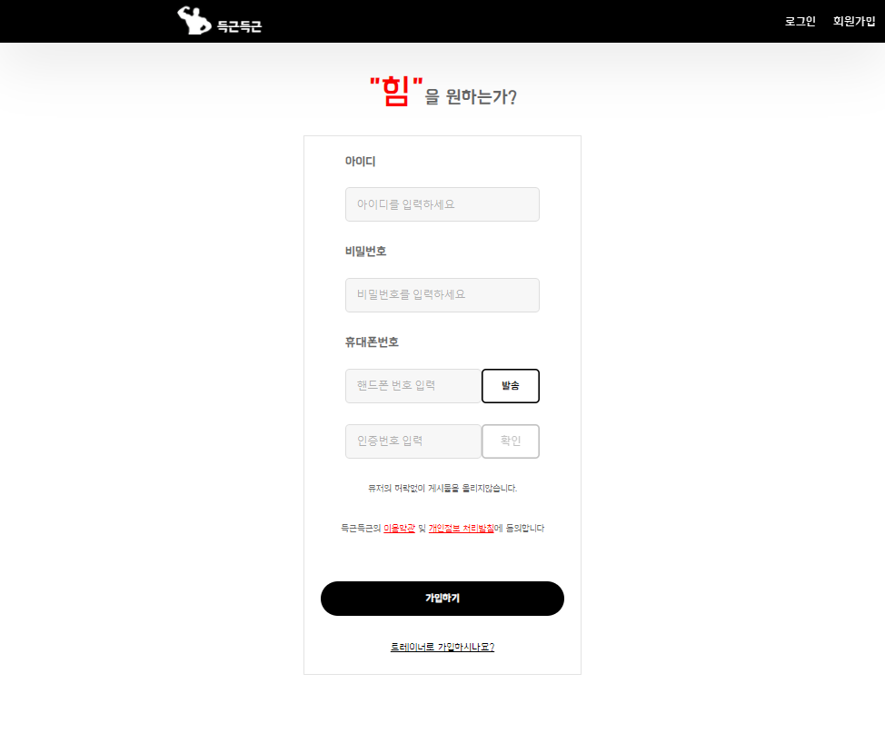
memberJoin.jsp
회원가입
54
Summery.
회원으로 가입하기 위한 회원가입 페이지입니다.
1 | 입력하신 휴대폰 번호로 인증번호가 발송되는 버튼입니다.
2 | 인증번호를 확인하는 버튼입니다.
3 | 이용약관 페이지로 이동합니다(Page57 참조).
4 | 개인정보 처리방침 페이지로 이동합니다(Page58 참조).
5 | 로그인 페이지로 이동합니다(Page60 참조).
6 | 트레이너 회원가입으로 이동합니다(Page55 참조).
1
2
3
4
5
6

Slide 13
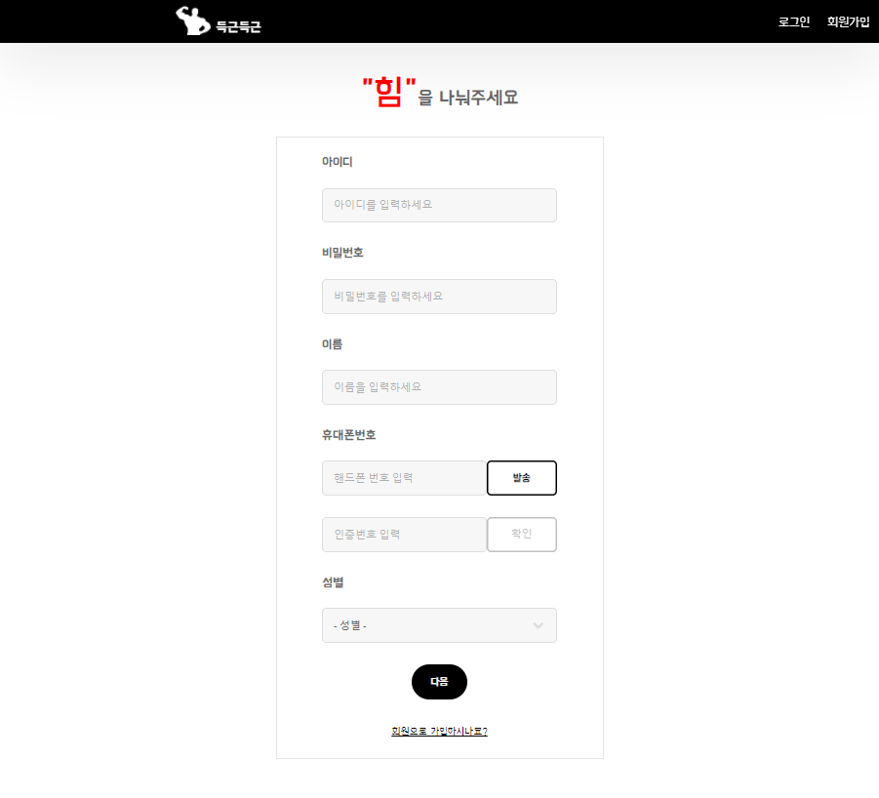
trainerJoin.jsp
회원가입
55
Summery.
트레이너로 가입을 하기 위한 트레이너 가입 페이지입니다.
1 | 입력하신 휴대폰 번호로 인증번호가 발송되는 버튼입니다.
2 | 인증번호를 확인하는 버튼입니다.
3 | 트레이너 회원가입 다음페이지로 이동합니다 (Page56 참조).
4 | 회원 회원가입 페이지로 이동합니다(Page54 참조).
1
2
3
4

Slide 14
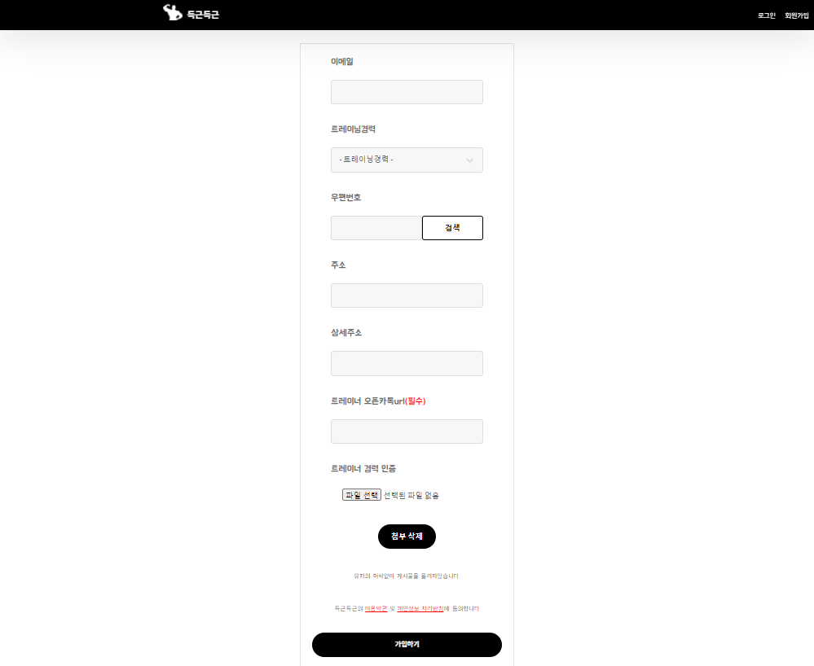
trainerJoin.jsp
회원가입
56
Summery.
트레이너로 가입을 하기 위한 트레이너 가입 페이지입니다.
1 | 우편번호를 조회할 수 있는 버튼입니다.
2 | 첨부할 파일을 선택하는 버튼입니다.
3 | 첨부된 파일의 삭제 하는 버튼입니다.
4 | 로그인 페이지로 이동합니다(Page60 참조).
1
2
3
4

Slide 15
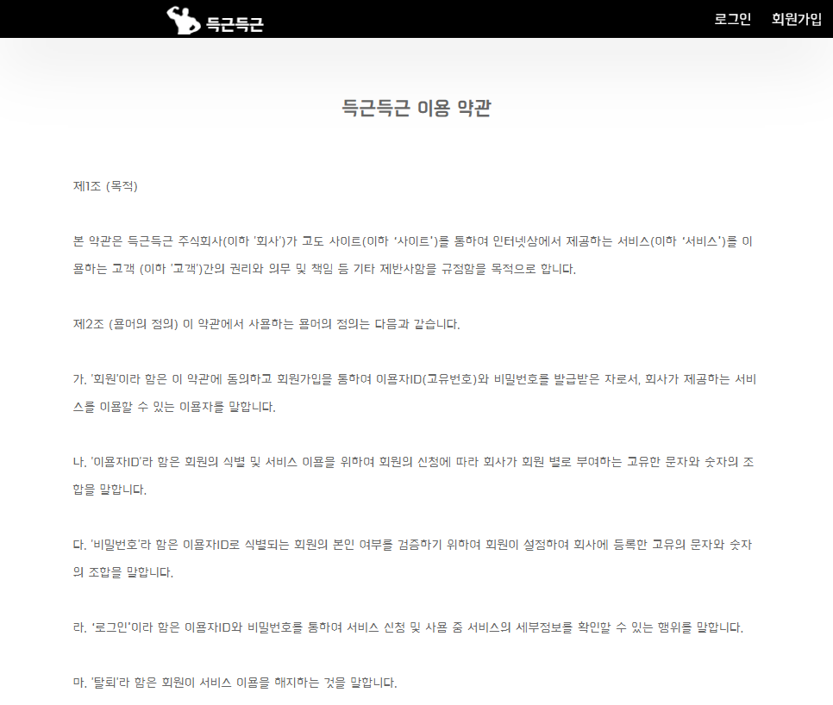
serviceCheck.jsp
회원가입
57
Summery.
이용 약관 내용을 확인할 수 있는 페이지입니다.

Slide 16
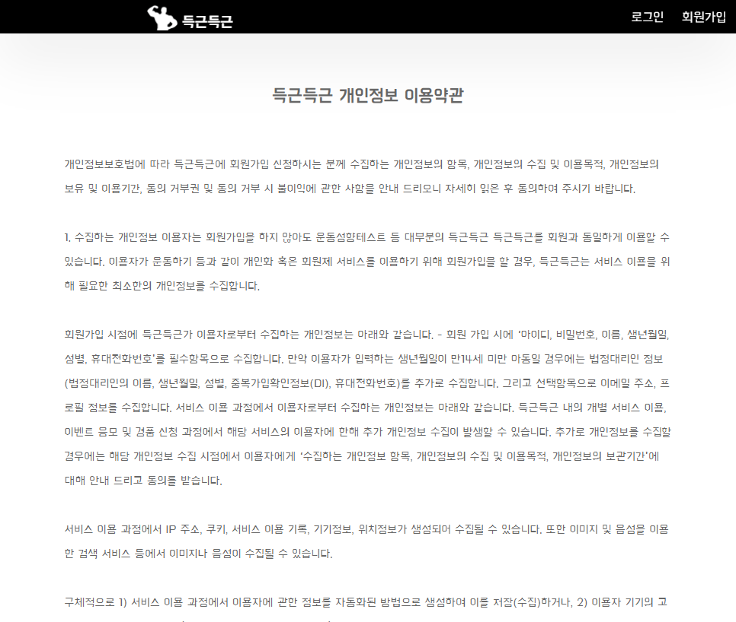
serviceCheck2.jsp
회원가입
58
Summery.
개인정보 이용약관 내용을 확인할 수 있는 페이지입니다.

Slide 17
로그인
로그인을 할 수 있는 페이지입니다.

Slide 18
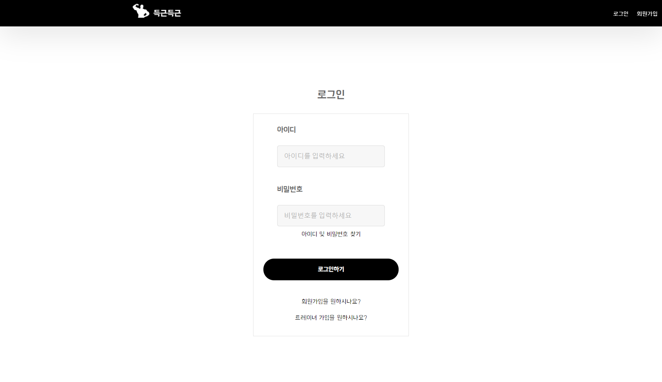
login.jsp
로그인
60
Summery.
가입하신 아이디와 비밀번호를 입력하여 로그인하는 페이지입니다.
1 | 아이디 와 비밀번호 찾기 페이지로 이동하는 페이지 입니다(Page62 참조).
2 | 메인 페이지로 이동합니다(Page49 참조).
1
2

Slide 19
아이디 찾기와 비밀번호 찾기, 비밀번호 변경
아이디 찾기와 비밀번호 찾기, 비밀번호 변경 페이지입니다.

Slide 20
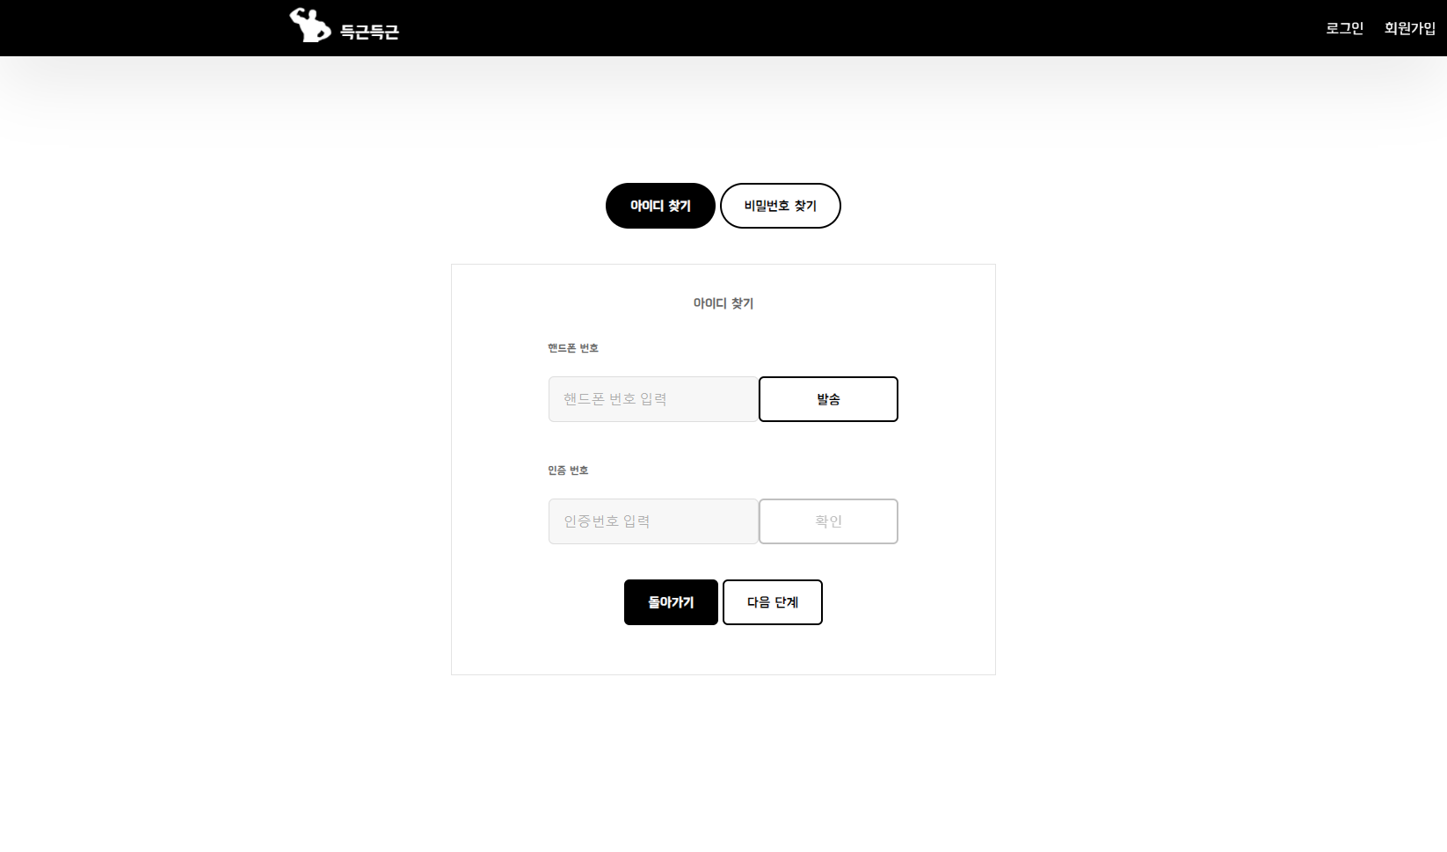
findIdPw.jsp
아이디 찾기와 비밀번호 찾기, 비밀번호 변경
62
Summery.
아이디 찾기를 위한 정보를 입력하는 페이지입니다.
1 | 비밀번호 찾기로 전환됩니다(Page64 참조).
2 | 메인 페이지로 이동합니다(Page49 참조).
3 | 아이디 찾기 완료 페이지 이동합니다(Page63 참조).
1
2
3

Slide 21
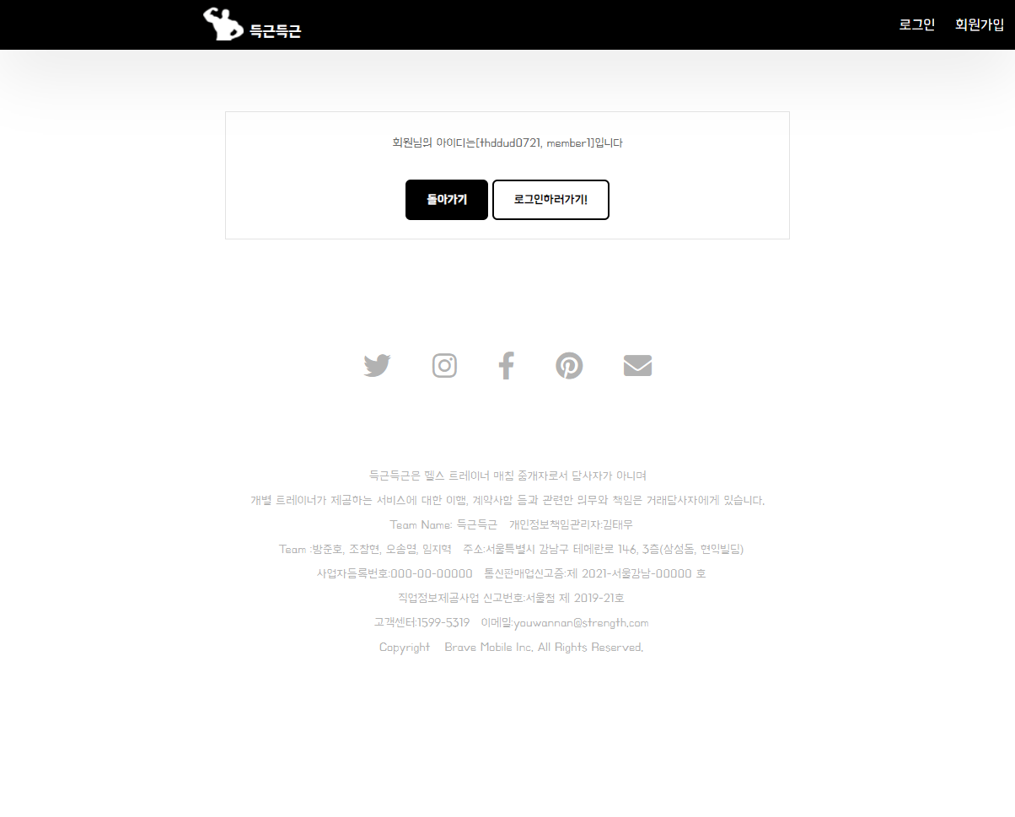
findIdOk.jsp
아이디 찾기와 비밀번호 찾기, 비밀번호 변경
63
Summery.
아이디 찾기가 완료된 페이지입니다.
1 | 메인 페이지로 이동합니다(Page49 참조).
2 | 로그인 페이지로 이동합니다(Page60 참조).
1
2

Slide 22
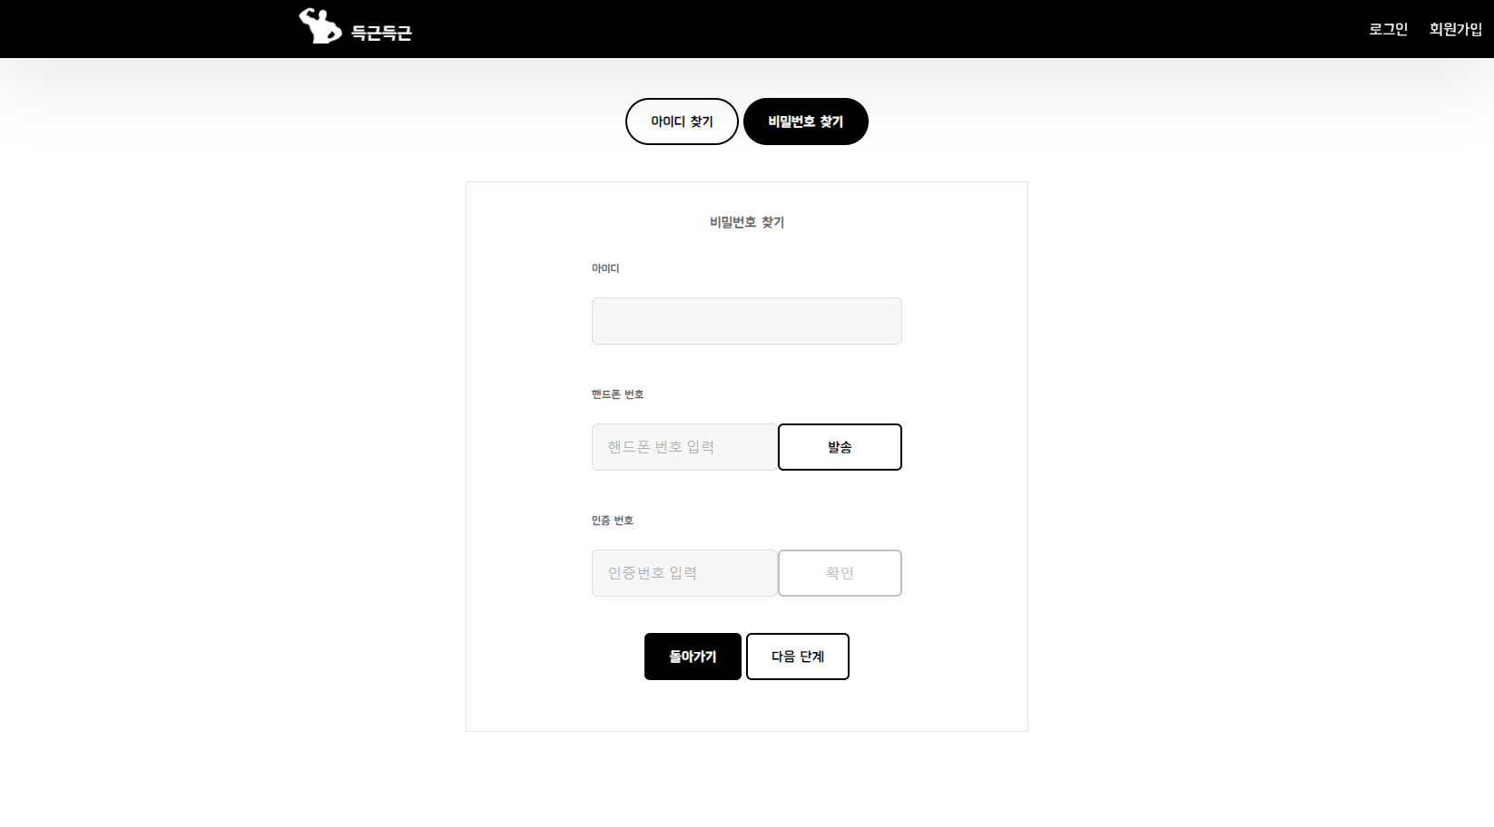
findIdPw.jsp
아이디 찾기와 비밀번호 찾기, 비밀번호 변경
64
Summery.
비밀번호 찾기를 위한 정보를 입력하는 페이지 입니다.
1 | 아이디 찾기로 전환됩니다(Page62 참조).
2 | 메인 페이지로 이동합니다(Page49 참조).
3 | 비밀번호 변경페이지로 이동합니다(Page65 참조).
1
2
3

Slide 23
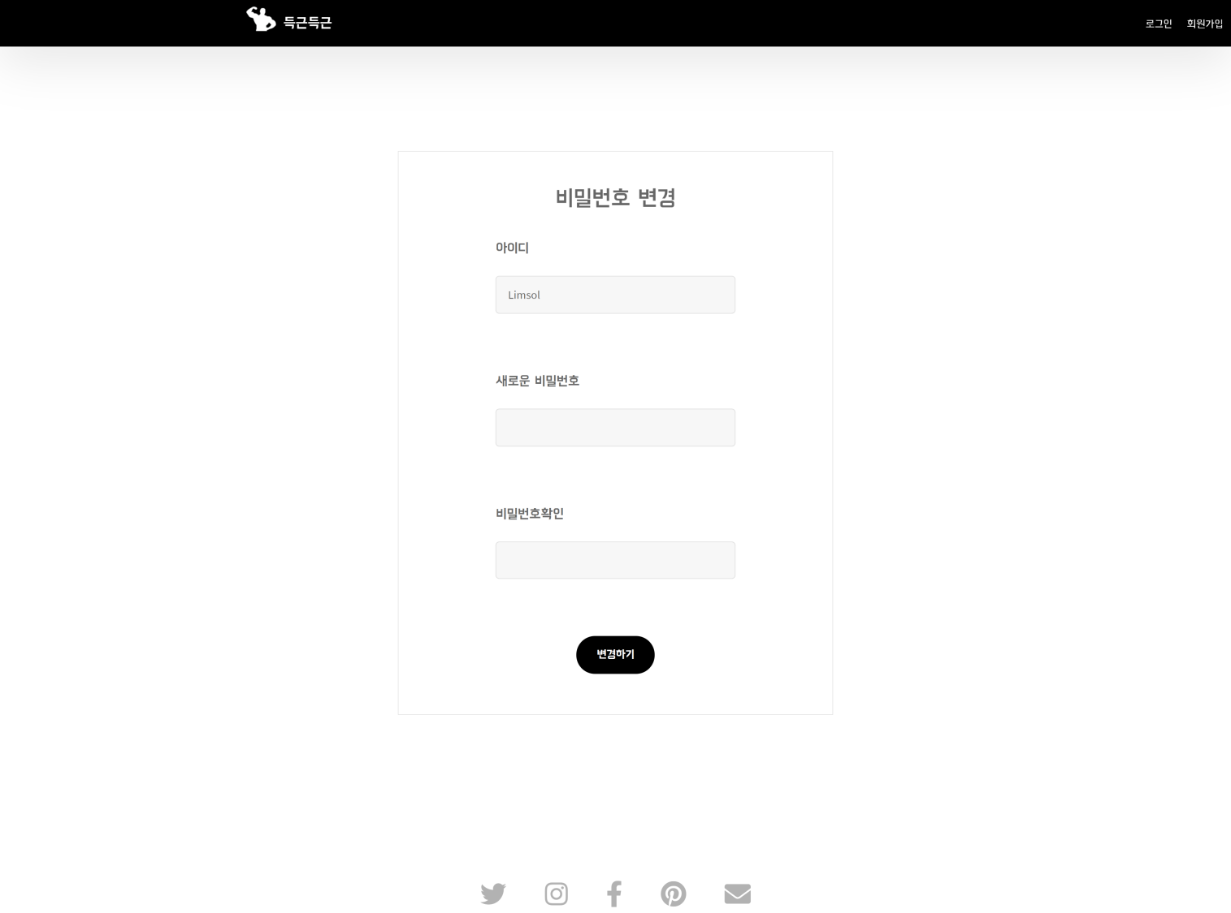
changePw.jsp
아이디 찾기와 비밀번호 찾기, 비밀번호 변경
65
Summery.
비밀번호를 변경하는 페이지입니다.
1 | 메인 페이지로 이동합니다(Page49 참조).
1

Slide 24
회원 마이 페이지
회원 계정으로 로그인 시에 보이는 마이페이지입니다.

Slide 25
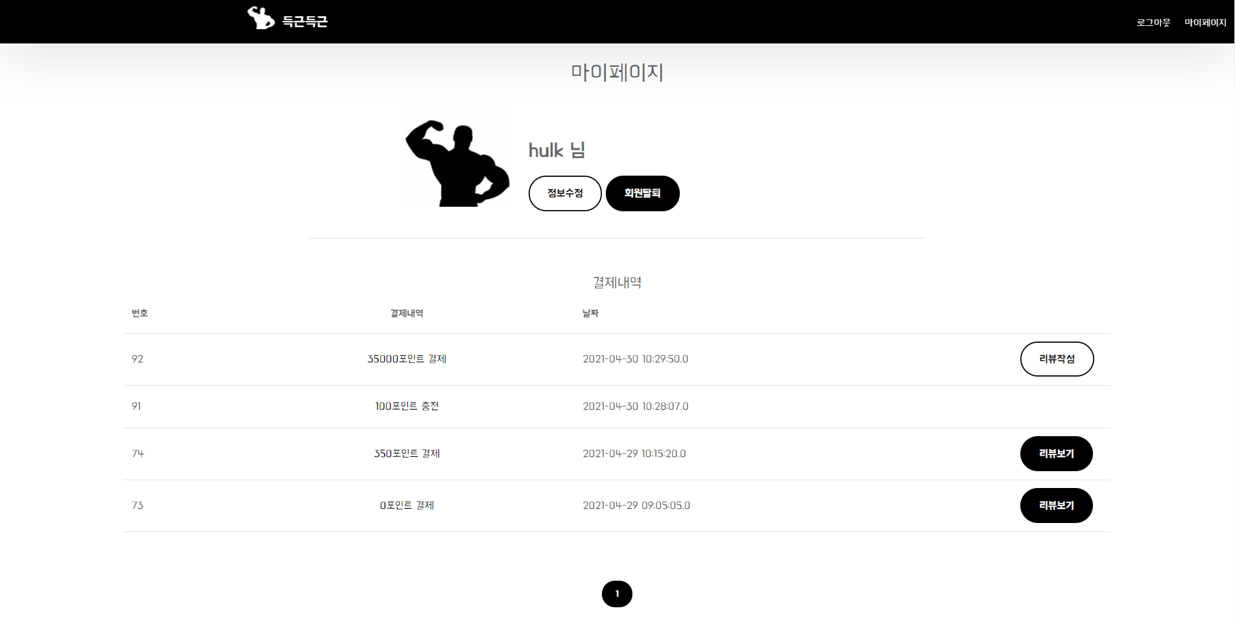
memberPage.jsp
회원 마이 페이지
25
Summery.
회원 계정으로 로그인 시 마이페이지를 클릭하면 보여지는 본인 계정의 마이페이지 화면입니다.
1 | 클릭 시 본인 정보를 수정할 수 있는 페이지로 이동합니다(Page68 참조).
2 | 클릭 시 본인 계정을 탈퇴하는 페이지로 이동합니다(Page71 참조).
3 | 클릭 시 본인이 결제한 PT에 대해 리뷰를 작성할 수 있습니다(Page126 참조).
4 | 포인트를 충전했을 때 나오는 내역입니다.
5 | 리뷰 작성을 하면 ‘리뷰보기’버튼으로 전환이 됩니다. 클릭 시 리뷰를 작성한 트레이너의 리뷰들을 볼 수 있습니다(Page113 참조).
1
2
3
4
5

Slide 26
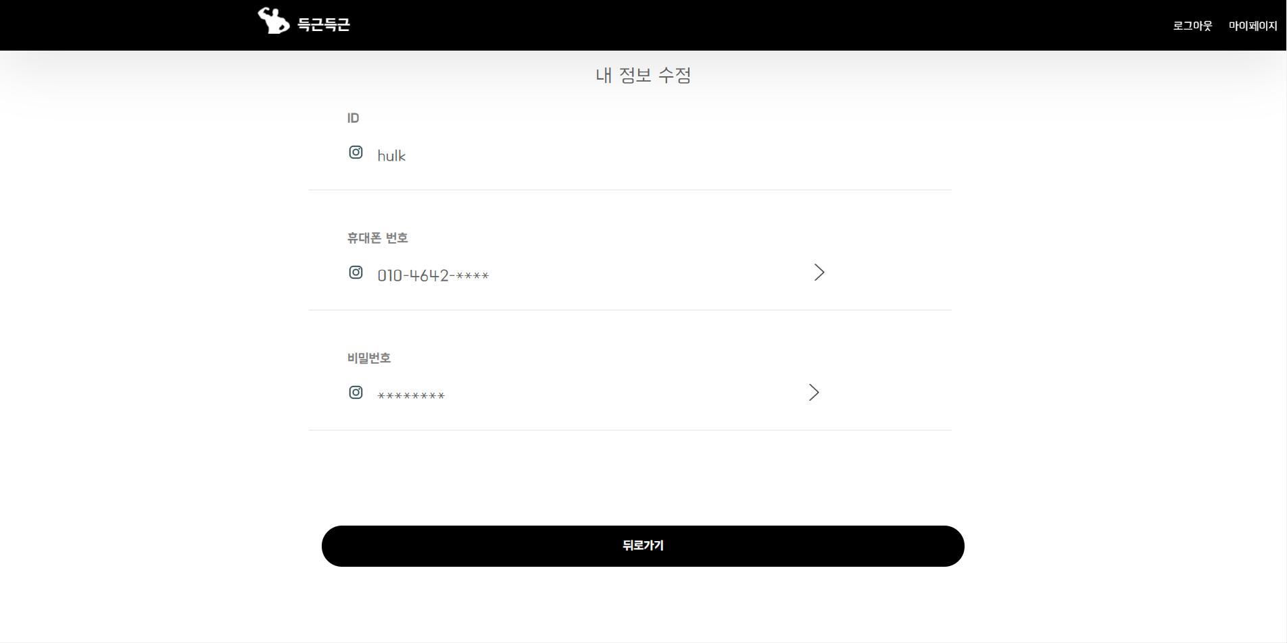
memberModify.jsp
회원 마이 페이지
26
Summery.
해당 계정의 정보를 변경할 수 있는 페이지입니다.
1 | 접속된 계정의 ID를 보여줍니다.
2 | 접속된 계정의 휴대폰 번호를 보여줍니다.
3 | 클릭 시 계정의 휴대폰 번호를 수정할 수 있습니다(Page69 참조).
4 | 접속된 계정의 비밀번호를 별표형태로 처리했습니다.
5 | 클릭 시 계정의 비밀번호를 수정할 수 있습니다(Page70 참조).
6 | 클릭 시 회원 마이 페이지로 돌아갑니다(Page67 참조).
1
2
3
4
5
6

Slide 27
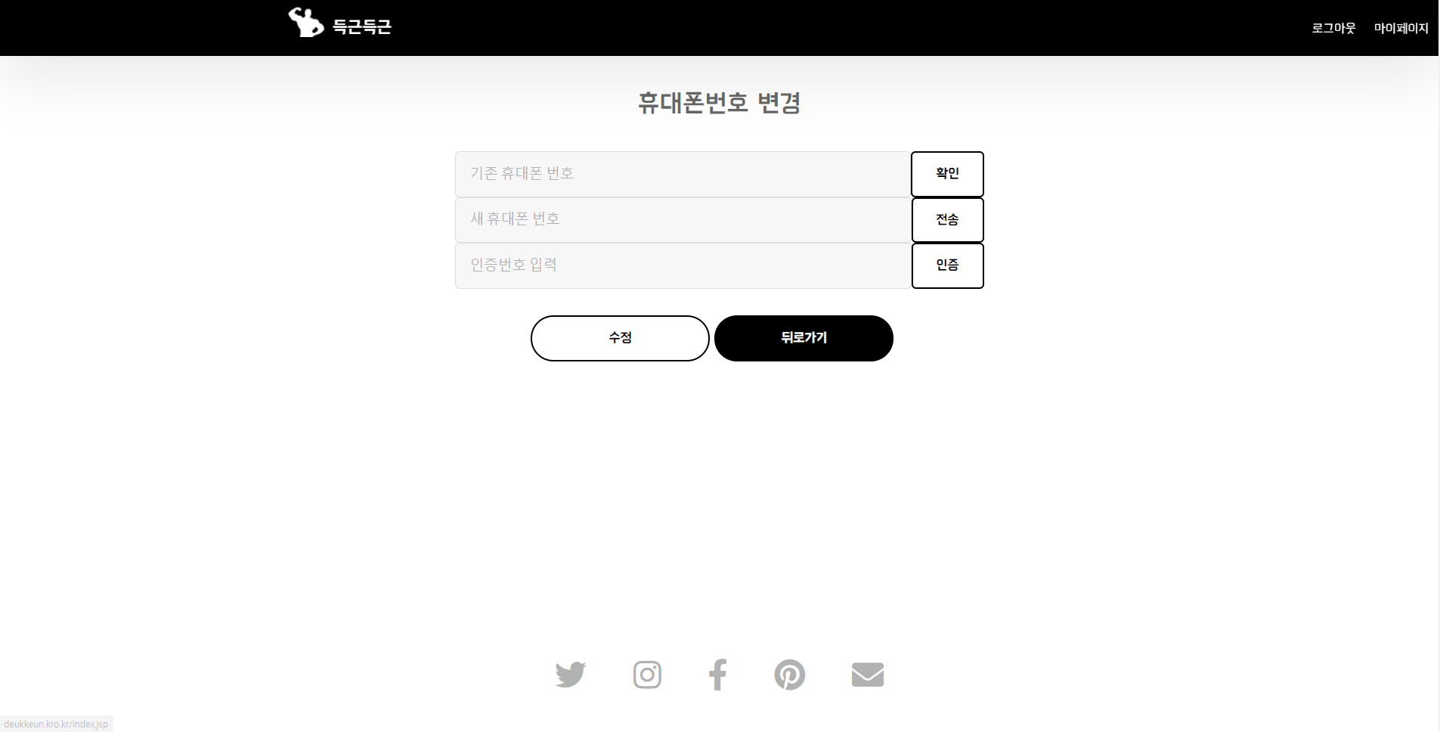
memberModify.jsp
회원 마이 페이지
27
Summery.
계정의 휴대폰 번호를 변경할 수 있습니다.
1 | 현재 계정에 설정된 휴대폰 번호를 입력합니다.
2 | 클릭 시 일치하는 휴대폰 번호를 입력했는지 확인합니다.
3 | 변경하고자 하는 휴대폰 번호를 입력합니다.
4 | 클릭 시 해당 번호로 인증 번호가 전송이 됩니다.
5 | 전송 된 인증 번호를 입력합니다.
6 | 클릭 시 전송 된 인증 번호와 입력 된 인증 번호가 일치하는지 확인합니다.
7 | 클릭 시 입력 된 정보들로 계정 정보가 설정되고 이전 화면으로 이동합니다(Page68 참조).
8 | 클릭 시 이전 화면으로 이동합니다(Page68 참조).
1
2
3
4
5
6
7
8

Slide 28
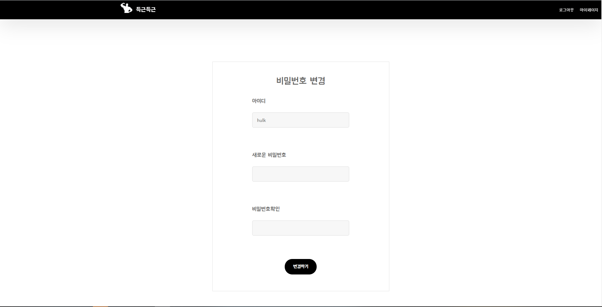
memberModify.jsp
회원 마이 페이지
28
Summery.
비밀번호를 변경할 수 있는 페이지입니다.
1 | 로그인 된 계정의 ID를 보여줍니다.
2 | 원하는 새로운 비밀번호를 입력합니다.
3 | 입력된 새로운 비밀번호를 한번 더 입력해서 정확하게 입 력이 됐는지 확인합니다.
4 | 클릭 시 입력된 정보로 변경 후 메인 페이지로 이동 합니다(Page49 참조).
1
2
3
4

Slide 29
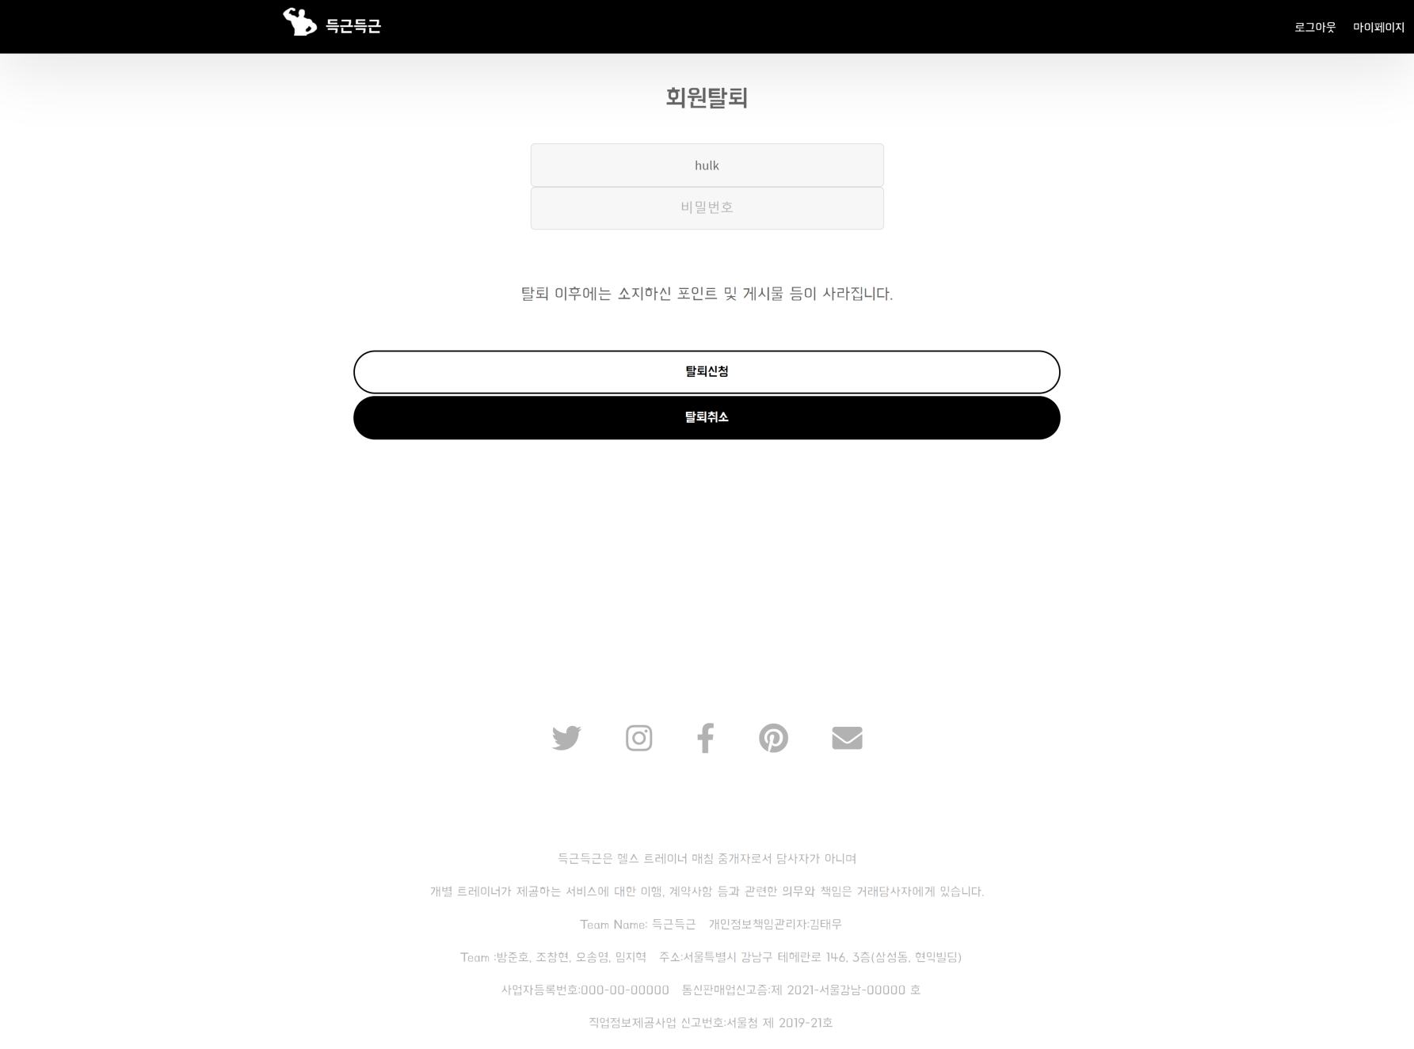
memberWithdrawal.jsp
회원 마이 페이지
29
Summery.
로그인 된 계정을 탈퇴할 수 있는 페이지입니다.
1 | 로그인 된 계정의 ID를 보여줍니다.
2 | 로그인 된 계정의 비밀번호를 입력합니다.
3 | 클릭 시 계정의 탈퇴 후 메인 페이지로 이동합니다(Page49 참조).
4 | 클릭 시 회원 마이 페이지로 돌아갑니다(Page68 참조).
1
2
3
4

Slide 30
트레이너 마이 페이지
트레이너 마이페이지 서비스를 설명합니다

Slide 31
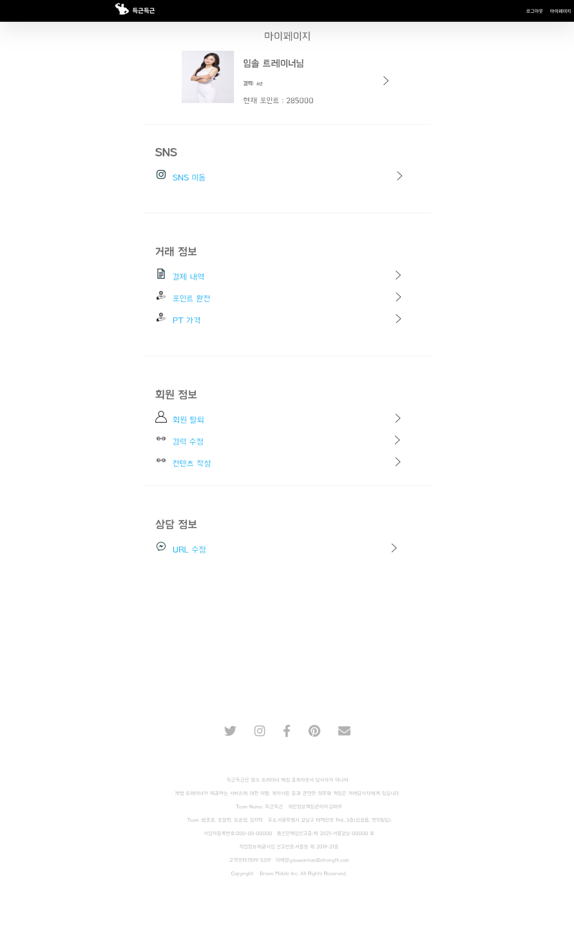
TMypage.jsp
트레이너 마이 페이지
31
Summery.
트레이너 마이 페이지는 트레이너 개인정보를 수정 및 변경할 수 있으며 환전과 개인 SNS 관리를 할 수 있는 페이지 입니다.

Slide 32
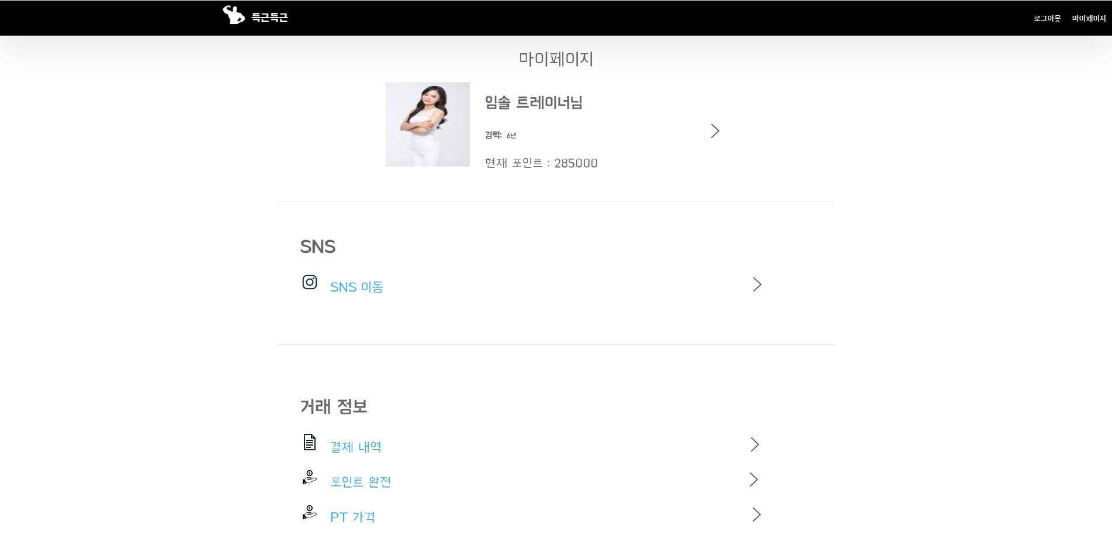
TMypage.jsp
트레이너 마이 페이지
74
Summery.
트레이너 마이 페이지는 트레이너 개인 정보를 수정 및 변경할 수 있으며 환전하기와 개인 SNS 관리 할 수 있는 페이지 입니다.
1 | 프로필 사진, 아이디, 이름 비밀번호를 수정 할 수 있는 페이지로 이동 합니다(Page76 참조).
2 | 자신의 SNS 페이지로 이동 합니다(Page80 참조).
3 | 자신의 결제, 환전내역을 볼 수 있는 페이지로 이동 합니다(Page82 참조).
4 | 포인트 환전을 할 수 있는 페이지로 이동 합니다(Page83 참조).
5 | PT 가격을 설정할 수 있는 페이지로 이동 합니다(Page86 참조).
1
2
3
4
5

Slide 33
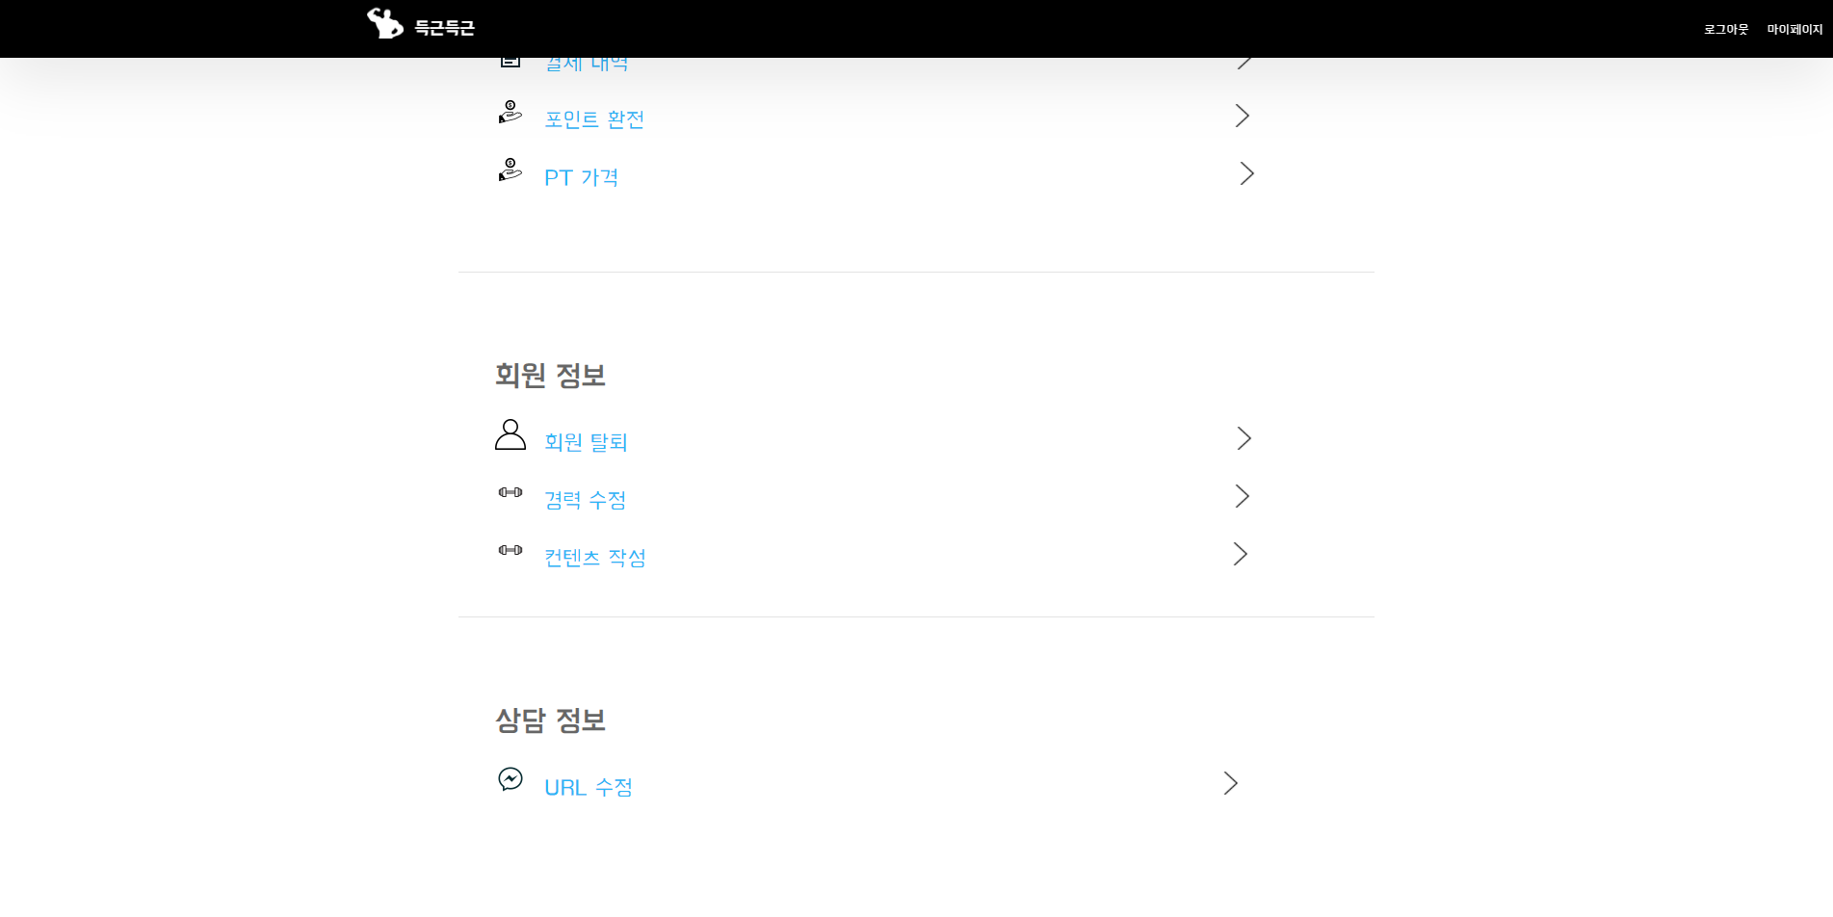
TMypage.jsp
트레이너 마이 페이지
75
Summery.
트레이너 마이 페이지는 트레이너 개인 정보를 수정 및 변경할 수 있으며 환전하기와 개인 SNS 관리 할 수 있는 페이지 입니다.
1 | 회원탈퇴 서비스를 이용 가능한 페이지로 이동 합니다(Page87 참조).
2 | 경력을 수정할 수 있는 페이지로 이동 합니다(Page88 참조).
3 | 컨텐츠를 작성할 수 있는 페이지로 이동 합니다(Page89 참조).
4 | URL을 수정할 수 있는 페이지로 이동 합니다(Page90 참조).
1
2
3
4

Slide 34
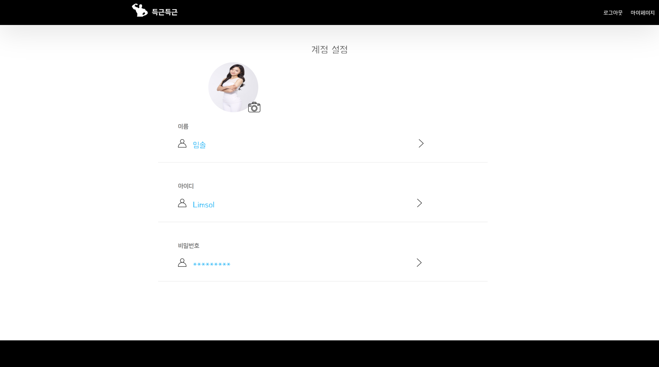
TMypageModify.jsp
트레이너 마이 페이지
76
Summery.
트레이너 이름, 아이디, 비밀번호를 수정할 수 있으며 프로필 사진을 등록 및 변경할 수 있는 페이지 입니다.
1 | 프로필 사진을 등록 및 수정할 수 있는 버튼 입니다. 클릭 시 완료, 취소버튼이 나타납니다.
2 | 이름을 수정할 수 있는 페이지로 이동 합니다(Page77 참조).
3 | 아이디를 수정할 수 있는 페이지로 이동 합니다(Page78 참조).
4 | 비밀번호를 수정할 수 있는 페이지로 이동 합니다(Page79 참조).
1
2
3
4

Slide 35
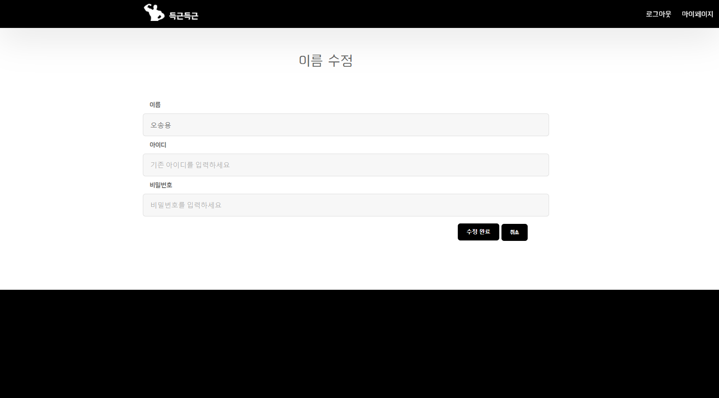
TMypageModify
트레이너 마이 페이지
77
Summery.
트레이너 이름 수정 서비스 입니다.
1 | 수정할 이름을 입력 받습니다.
2 | 사용자의 아이디를 입력 받습니다.
3 | 사용자의 비밀번호를 입력 받습니다.
4 | 클릭 시 이름이 수정되고 이전 페이지로 이동 합니다(Page76 참조).
5 | 클릭 시 이전 페이지로 이동 합니다(Page76 참조).
1
2
3
4
5

Slide 36
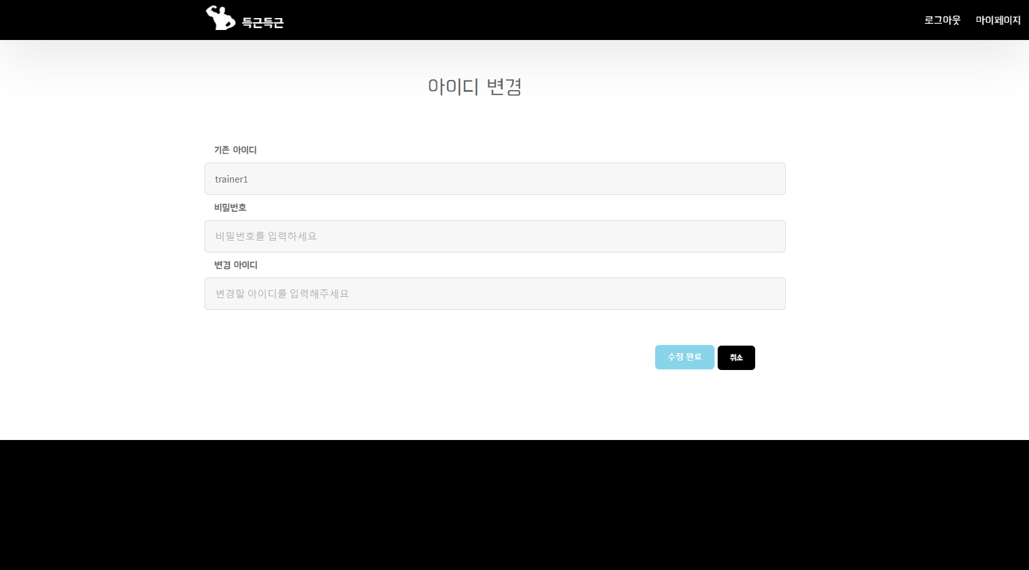
TMypageModify
트레이너 마이 페이지
78
Summery.
트레이너 아이디 수정 페이지 입니다.
1 | 사용자의 기존 아이디를 입력 받습니다.
2 | 사용자의 비밀번호를 입력 받습니다.
3 | 수정할 아이디를 입력 받습니다.
4 | 클릭 시 아이디가 수정되고 이전 페이지로 이동 합니다(Page76 참조).
5 | 클릭 시 이전 페이지로 이동 합니다(Page76 참조).
1
2
3
4
5

Slide 37

TMypageModify
트레이너 마이 페이지
79
Summery.
트레이너 비밀번호 수정 페이지 입니다.
1 | 사용자의 기존 비밀번호를 입력 받습니다.
2 | 사용자의 아이디를 입력 받습니다.
3 | 수정할 비밀번호를 입력 받습니다.
4 | 클릭 시 비밀번호가 수정되고 이전 페이지로 이동 합니다(Page76 참조).
5 | 클릭 시 이전 페이지로 이동 합니다(Page76 참조).
1
2
3
4
5

Slide 38
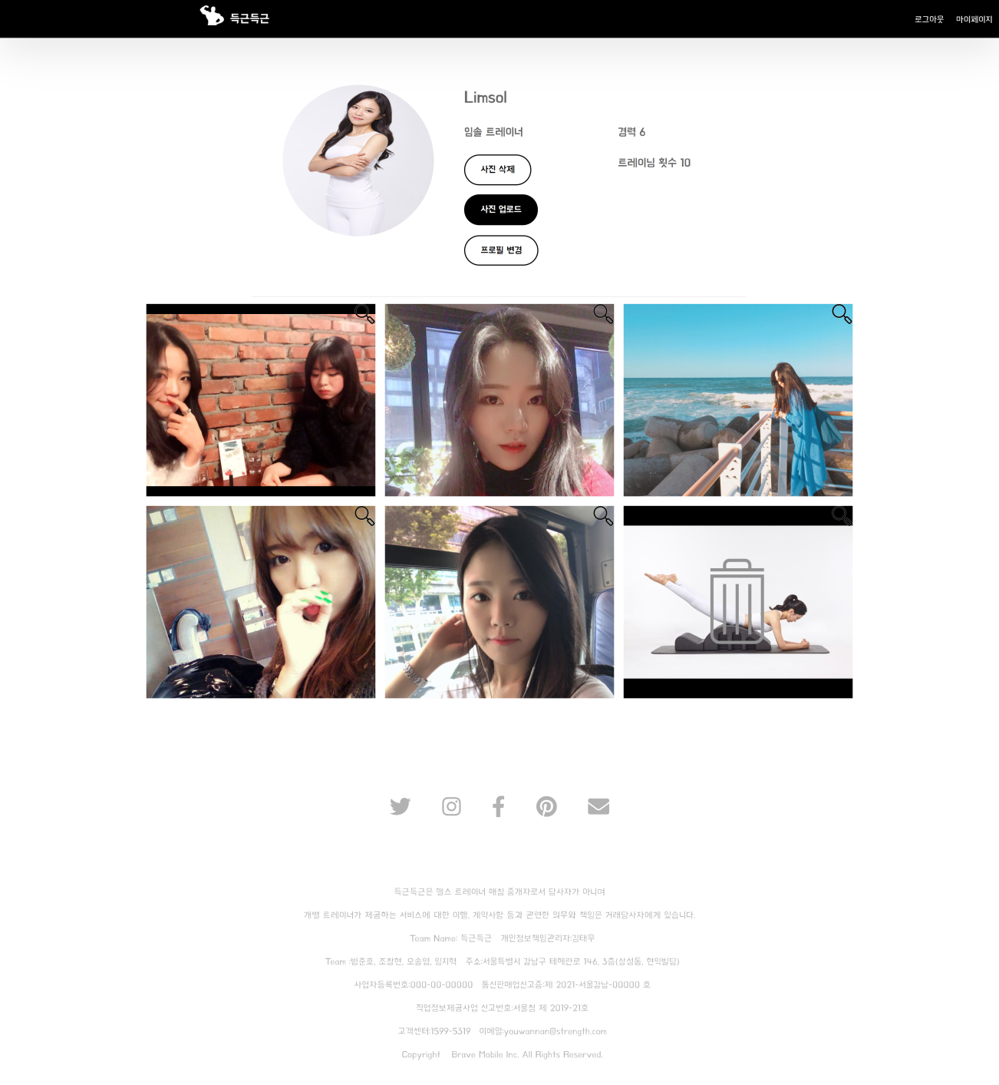
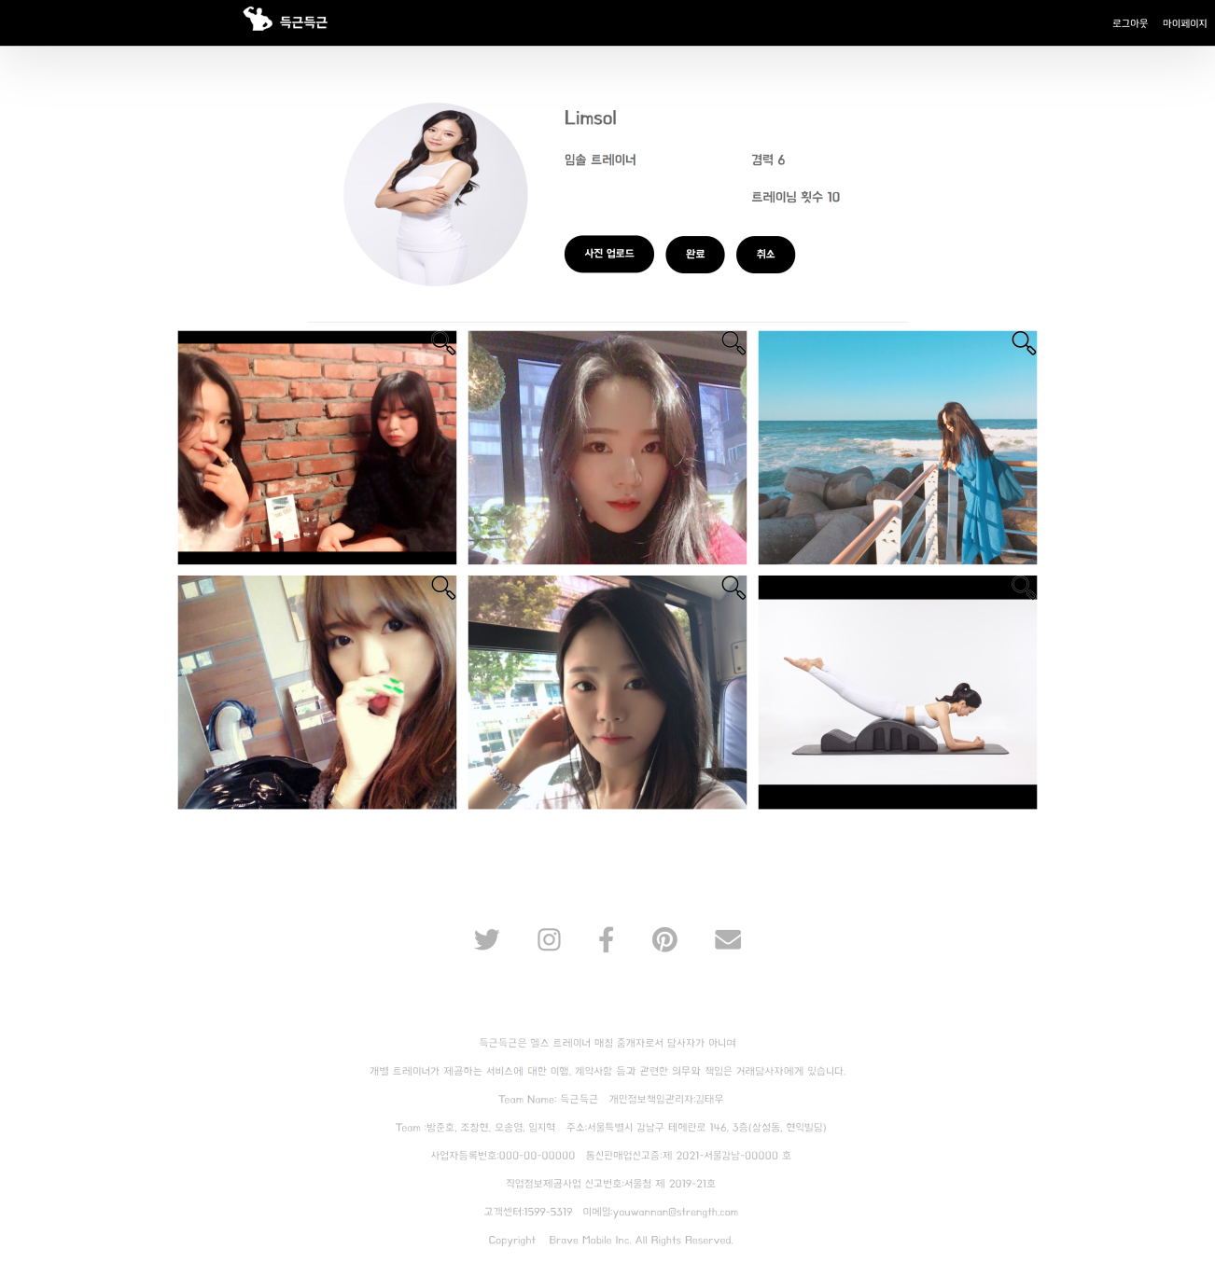
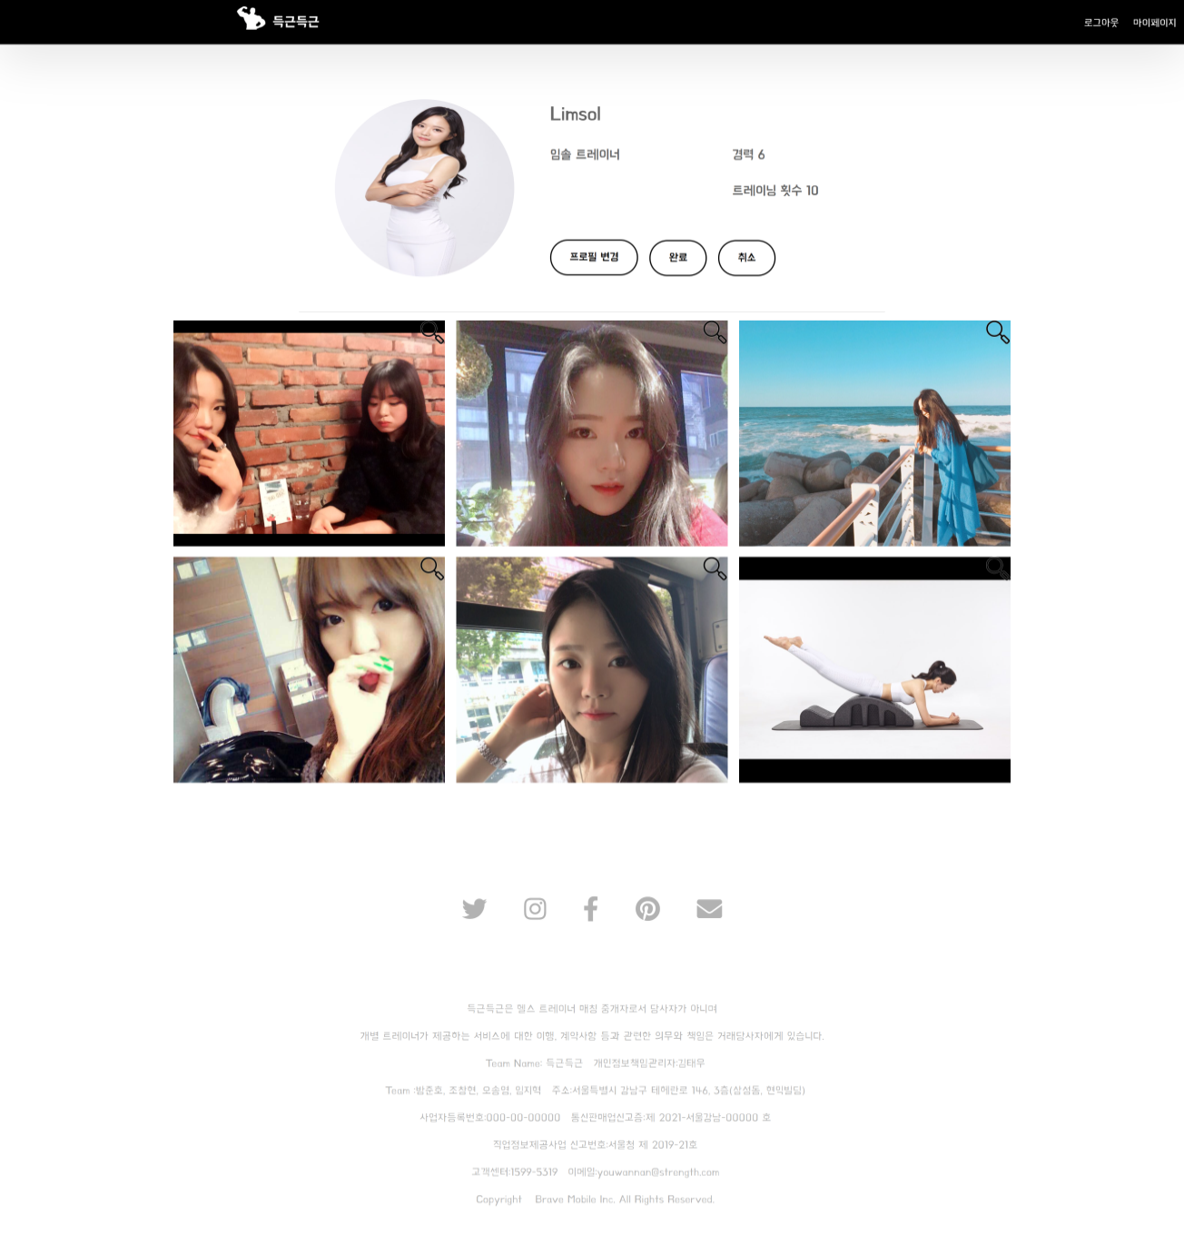
sns.jsp
트레이너 마이 페이지
80
Summery.
트레이너 SNS 페이지는 사진 게시판의 사진 삭제 및 업로드를 할 수 있으며 프로필 사진을 등록 및 변경할 수 있는 페이지 입니다.
1 | 삭제할 사진을 클릭 후 버튼 클릭 시 사진을 삭제 합니다.
2 | 클릭 시 첨부파일 등록 창이 열리며, 완료와 취소 버튼이 나타납니다.
3 | 클릭 시 등록 한 첨부파일이 최종적으로 업로드 됩니다.
4 | 클릭 시 사진 업로드를 취소 합니다.
5 | 클릭 시 첨부파일 등록 창이 열리며, 완료와 취소 버튼이 나타납니다.
6 | 클릭 시 등록한 첨부파일이 최종적으로 업로드 됩니다.
7 | 클릭 시 프로필 변경을 취소 합니다.
8 | 클릭 시 이미지를 크게 볼 수 있습니다(Page81 참조).
9 | 클릭 시 삭제할 이미지에 아이콘이 나타납니다.
1
2
3
4
5
6
7
8
9

Slide 39
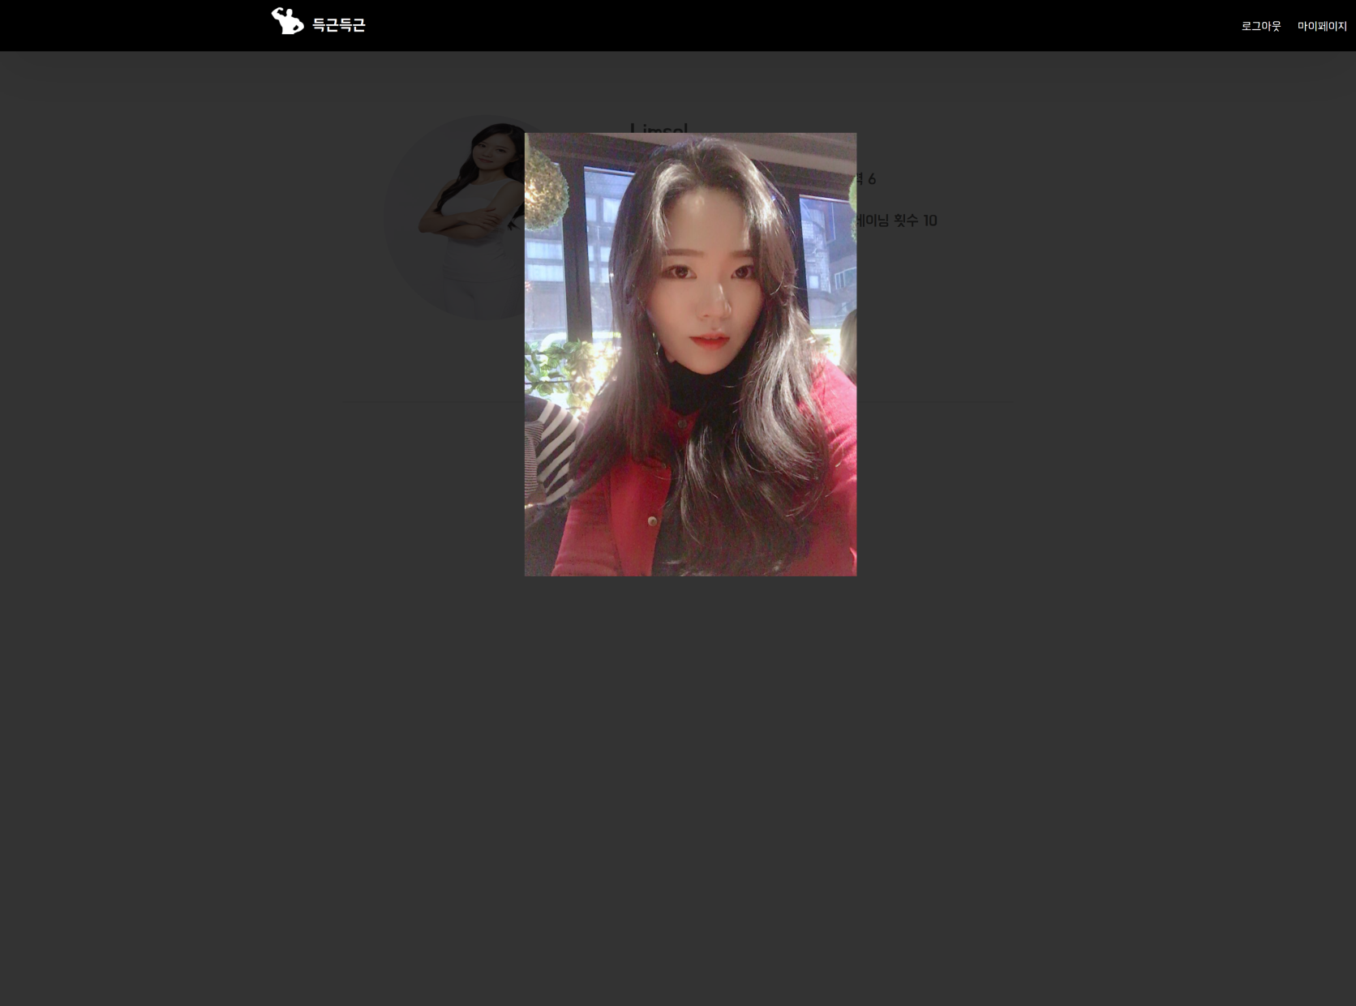
sns.jsp
트레이너 마이 페이지
81
Summery.
SNS 페이지에서 프로필 사진 및 돋보기 아이콘을 클릭 시 이미지를 크게 볼 수 있습니다.

Slide 40
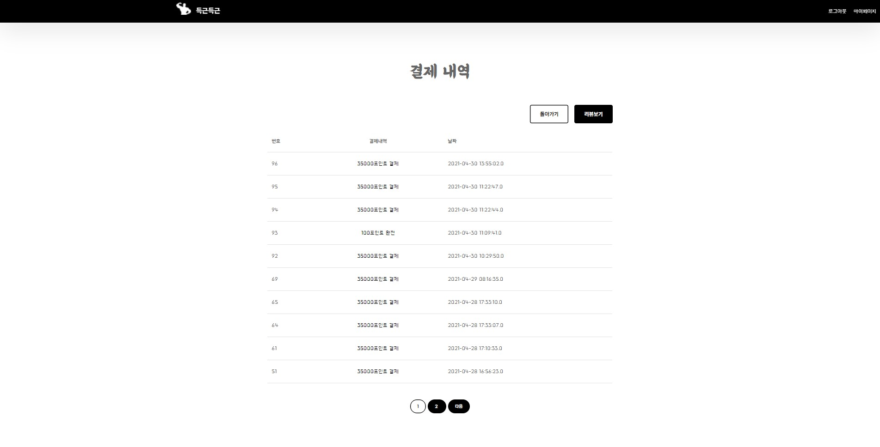
TpayMent.jsp
트레이너 마이 페이지
82
Summery.
트레이너 결제내역과 환전내역을 볼 수 있는 게시판이며, 트레이닝에 대한 리뷰를 볼 수 있는 곳으로 이동이 가능한 페이지 입니다.
1 | 클릭 시 트레이너 마이 페이지로 이동 합니다(Page73 참조).
2 | 클릭 시 트레이너 상세 페이지로 이동 합니다(Page113 참조).
3 | 결제내역을 보여주는 공간입니다.
4 | 클릭 시 다음 페이지로 이동 합니다.
1
2
3
4

Slide 41
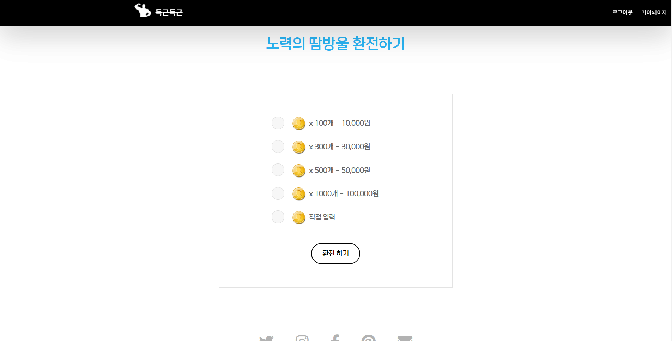
Tpay.jsp
트레이너 마이 페이지
83
Summery.
트레이너가 보유한 포인트를 환전할 수 있는 페이지 입니다.
1 | 환전할 금액을 선택합니다.
2 | 클릭 시 직접 입력할 수 있는 창이 나타납니다.
3 | 클릭 시 다음 단계로 이동 합니다(Page84 참조).
1
2
3

Slide 42
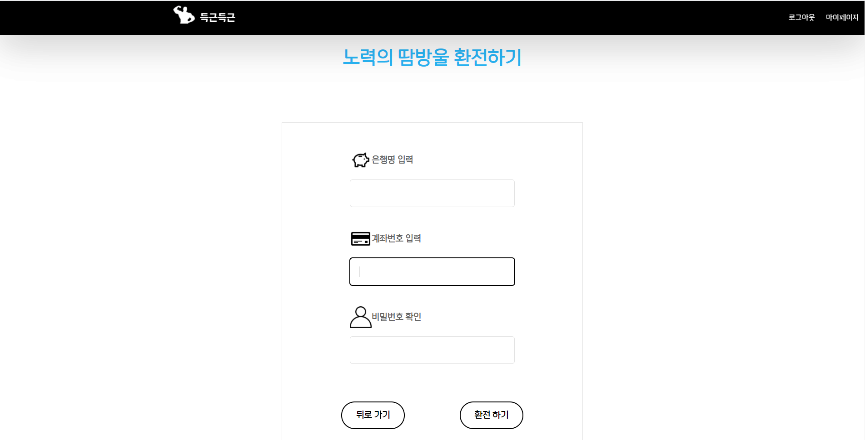
Tpay.jsp
트레이너 마이 페이지
84
Summery.
트레이너가 보유한 포인트를 환전할 수 있는 페이지 입니다.
1 | 환전 받을 은행명을 입력 받습니다.
2 | 환전 받을 계좌번호를 입력 받습니다.
3 | 환전 받을 계정의 비밀번호를 다시 확인 합니다.
4 | 클릭 시 이전 단계로 이동 합니다(Page83 참조).
5 | 클릭 시 환전 완료 페이지로 이동 합니다(Page85 참조).
1
2
3
5
4

Slide 43
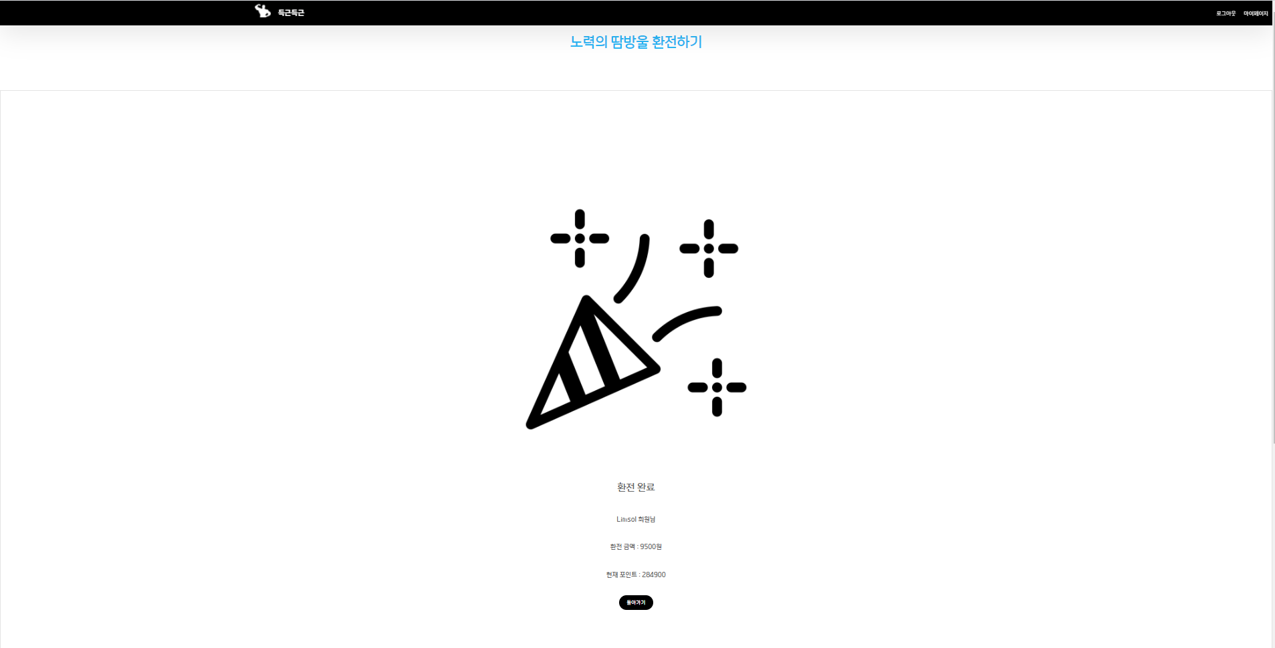
Tpay.jsp
트레이너 마이 페이지
85
Summery.
수수료를 제외한 금액과 잔여 포인트를 제공하는 환전 완료 페이지 입니다.
1 | 클릭 시 트레이너 마이 페이지로 이동 합니다(Page73 참조).
1

Slide 44
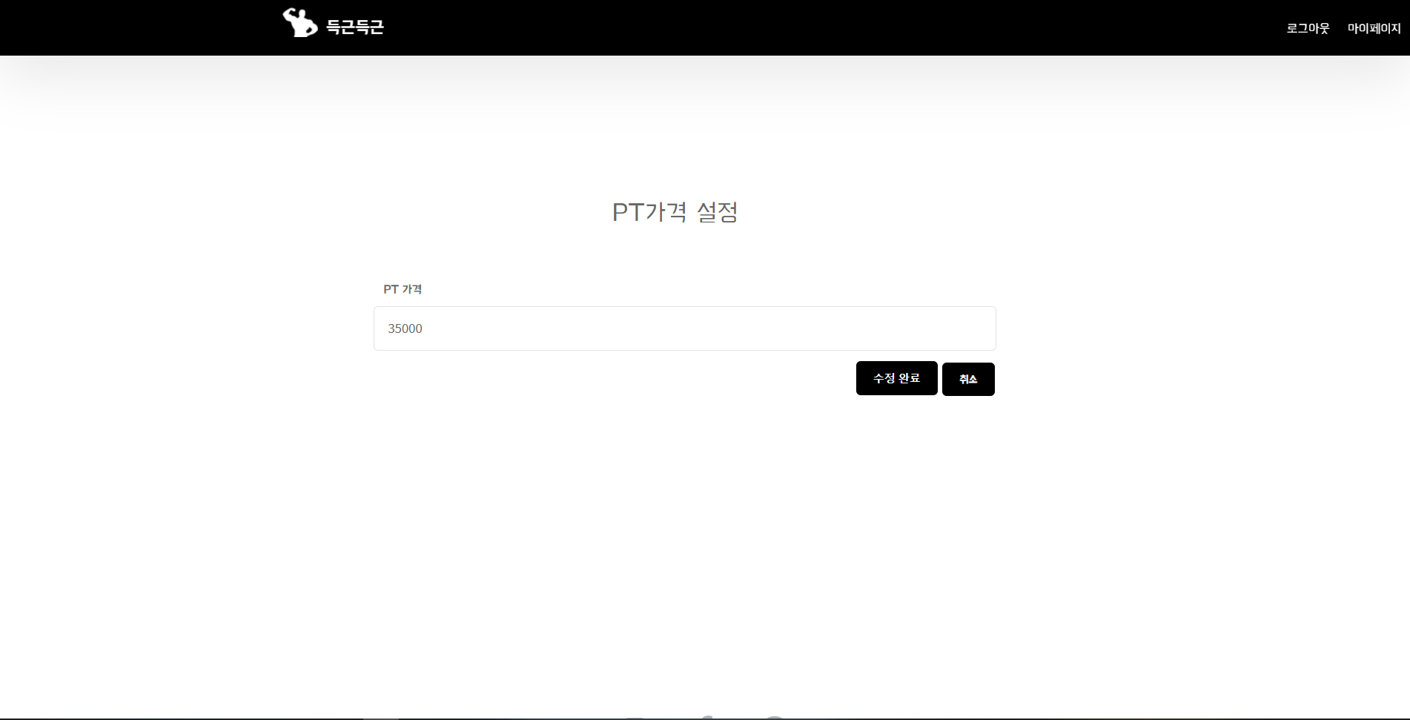
TMypage.jsp
트레이너 마이 페이지
86
Summery.
트레이너 PT 가격을 설정 및 변경할 수 있는 페이지 입니다.
1 | PT 가격을 입력 받습니다.
2 | 클릭 시 트레이너 마이 페이지로 이동 합니다(Page73 참조).
3 | 클릭 시 트레이너 마이 페이지로 이동 합니다(Page73 참조).
1
2
3

Slide 45
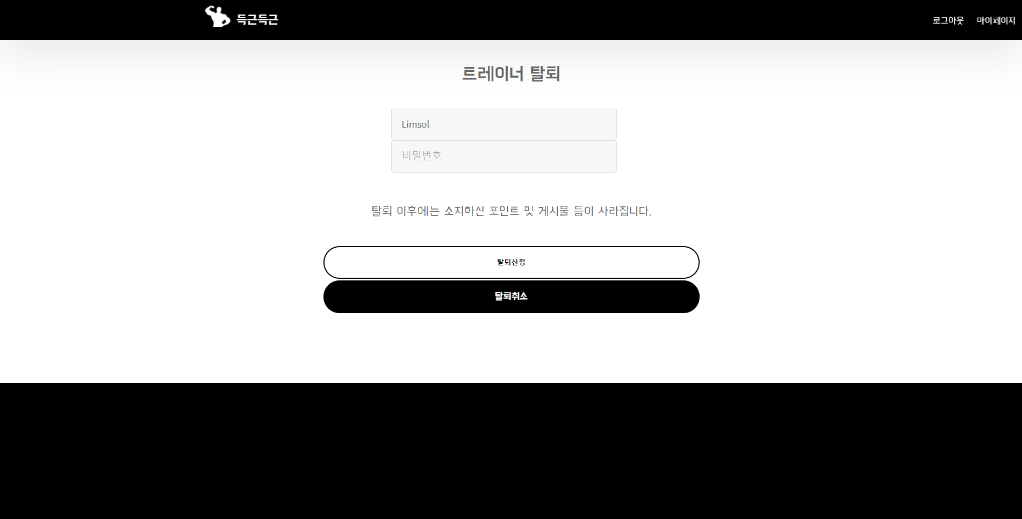
TMypage.jsp
트레이너 마이 페이지
87
Summery.
트레이너 회원탈퇴를 할 수 있는 페이지 입니다.
1 | 회원탈퇴를 위해 최종적으로 비밀번호를 확인 합니다.
2 | 클릭 시 트레이너 마이 페이지로 이동 합니다(Page73 참조).
3 | 클릭 시 트레이너 마이 페이지로 이동 합니다(Page73 참조).
1
2
3

Slide 46

TMypage.jsp
트레이너 마이 페이지
88
Summery.
트레이너 경력 수정을 할 수 있는 페이지 입니다.
1 | 수정할 경력을 선택 합니다.
2 | 클릭 시 트레이너 마이 페이지로 이동 합니다(Page73 참조).
3 | 클릭 시 트레이너 마이 페이지로 이동 합니다(Page73 참조).
1
2
3

Slide 47
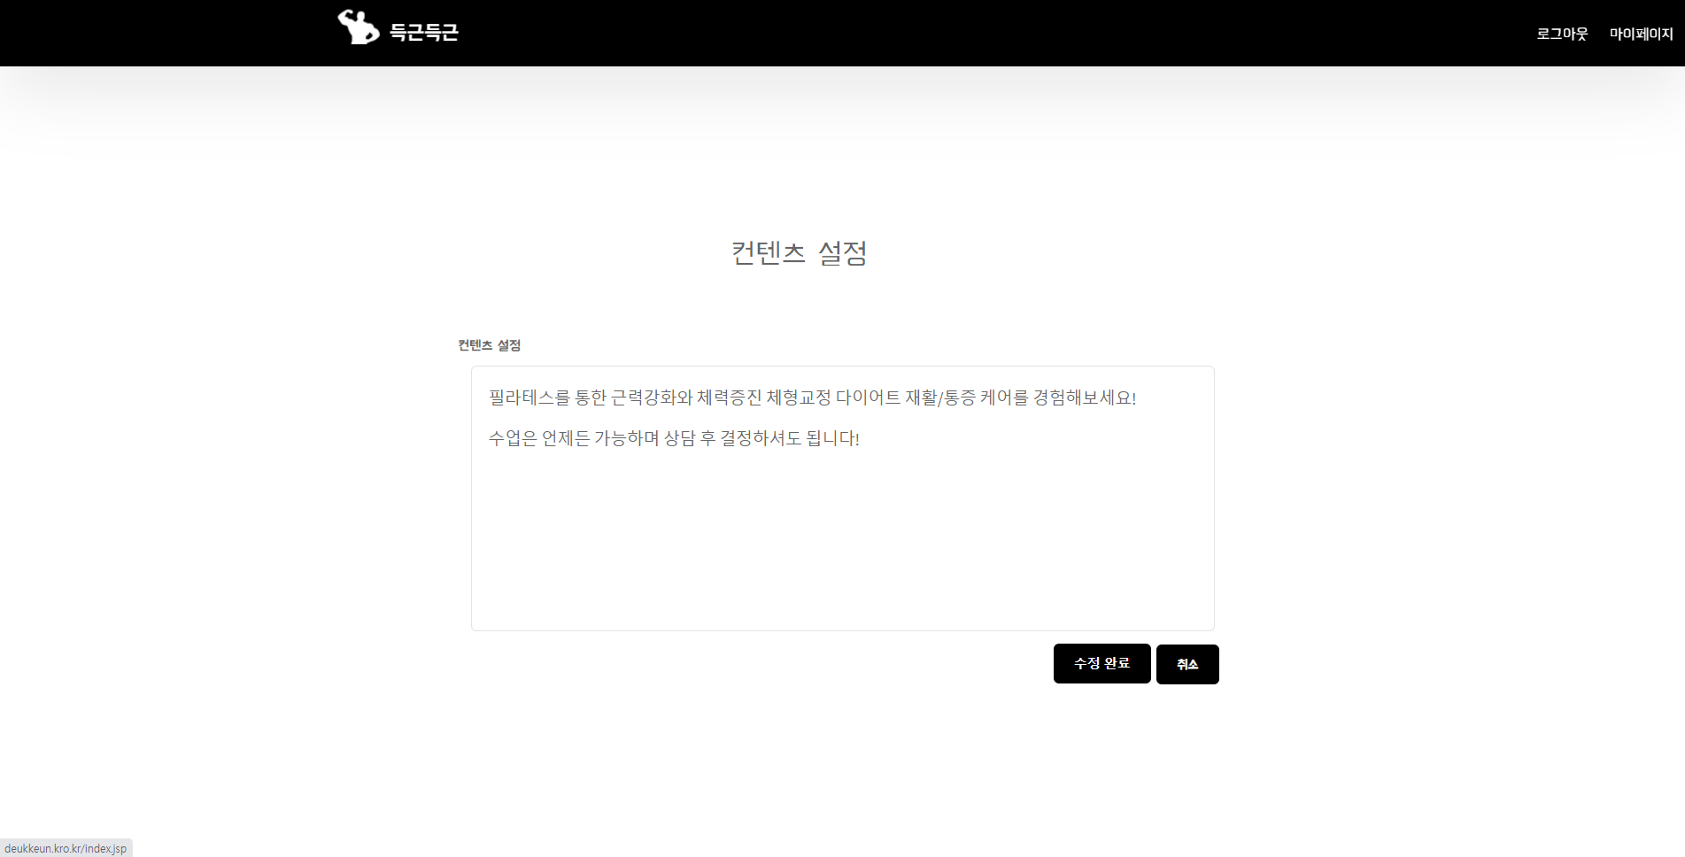

TMypage.jsp
트레이너 마이 페이지
89
Summery.
트레이너 컨텐츠를 작성 및 수정할 수 있는 페이지 입니다.
1 | 컨텐츠를 입력 받습니다.
2 | 클릭 시 트레이너 마이 페이지로 이동 합니다(Page73 참조).
3 | 클릭 시 트레이너 마이 페이지로 이동 합니다(Page73 참조).
1
2
3

Slide 48

TMypage.jsp
트레이너 마이 페이지
90
Summery.
트레이너 URL을 수정할 수 있는 페이지 입니다.
1 | 수정할 URL을 입력 받습니다.
2 | 클릭 시 트레이너 마이 페이지로 이동 합니다(Page73 참조).
3 | 클릭 시 트레이너 마이 페이지로 이동 합니다(Page73 참조).
1
2
3

Slide 49
관리자 페이지
관리자 계정으로 로그인 시 이용할 수 있습니다.

Slide 50
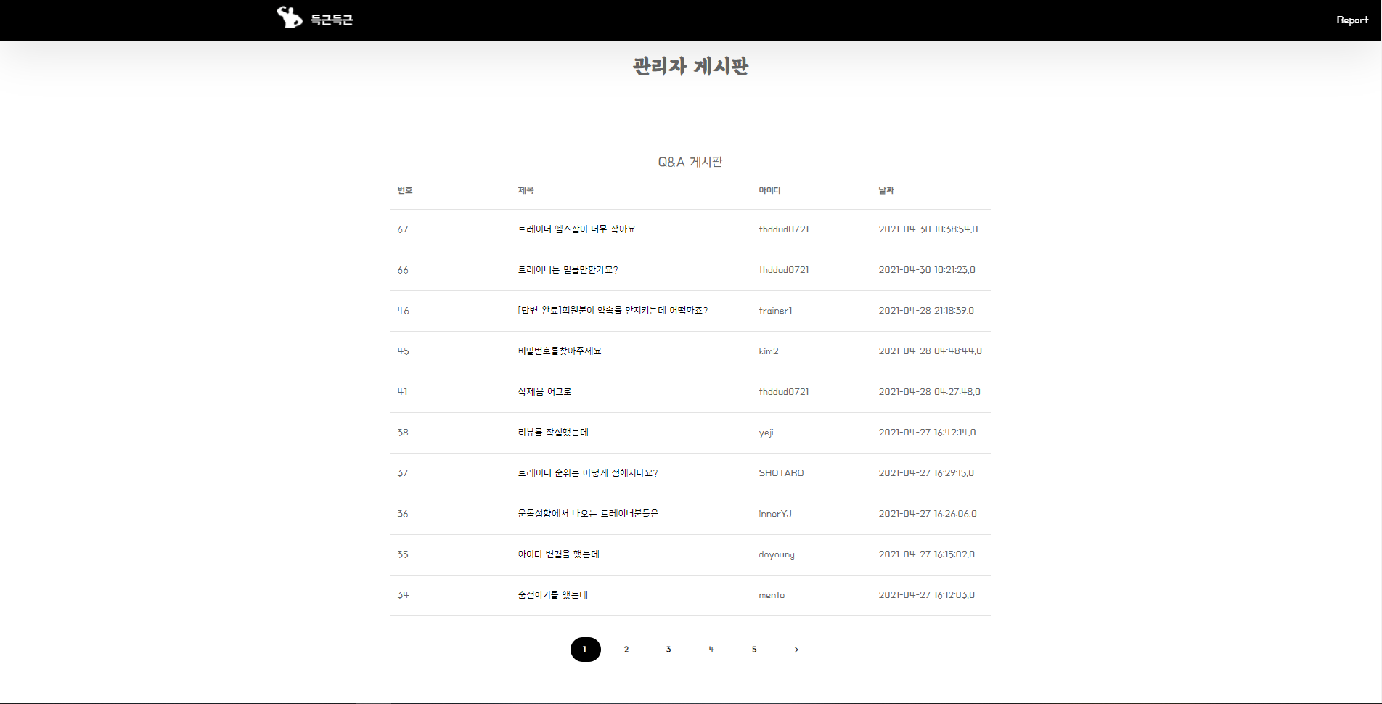
adminBoard.jsp
관리자 페이지
50
Summery.
Q&A 게시판의 글 목록과 동일한 글 목록을 볼 수 있는 페이지 입니다.
1 | 클릭 시 신고 게시판 목록으로 전환 합니다(Page 92 참조).
2 | 제목 클릭 시 Q&A 상세 페이지로 이동 합니다(Page 139 참조).
1
2

Slide 51
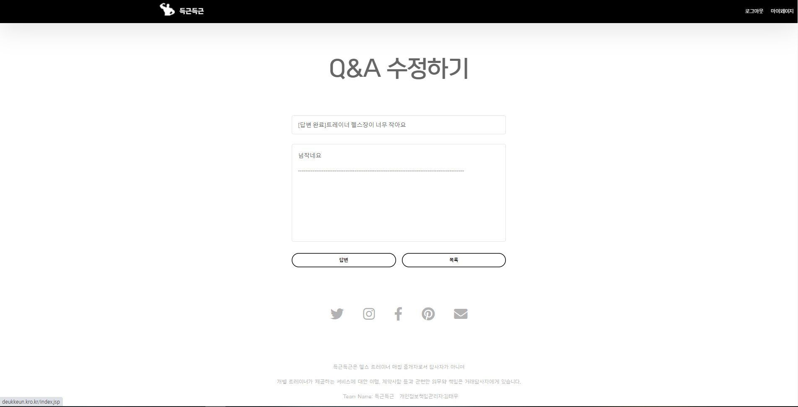
QAModify.jsp
관리자 페이지
51
Summery.
관리자가 회원과 트레이너의 Q&A 게시글에 답변을 작성하는 페이지입니다.
1 | 관리자 계정으로 이용 시 제목에 [답변 완료]가 자동으로 입력 됩니다.
2 | 구분선을 기준으로 답변을 작성할 수 있습니다.
3 | 클릭 시 관리자 페이지의 Q&A 게시판 목록으로 이동 합니다(Page90 참조).
1
2
3

Slide 52
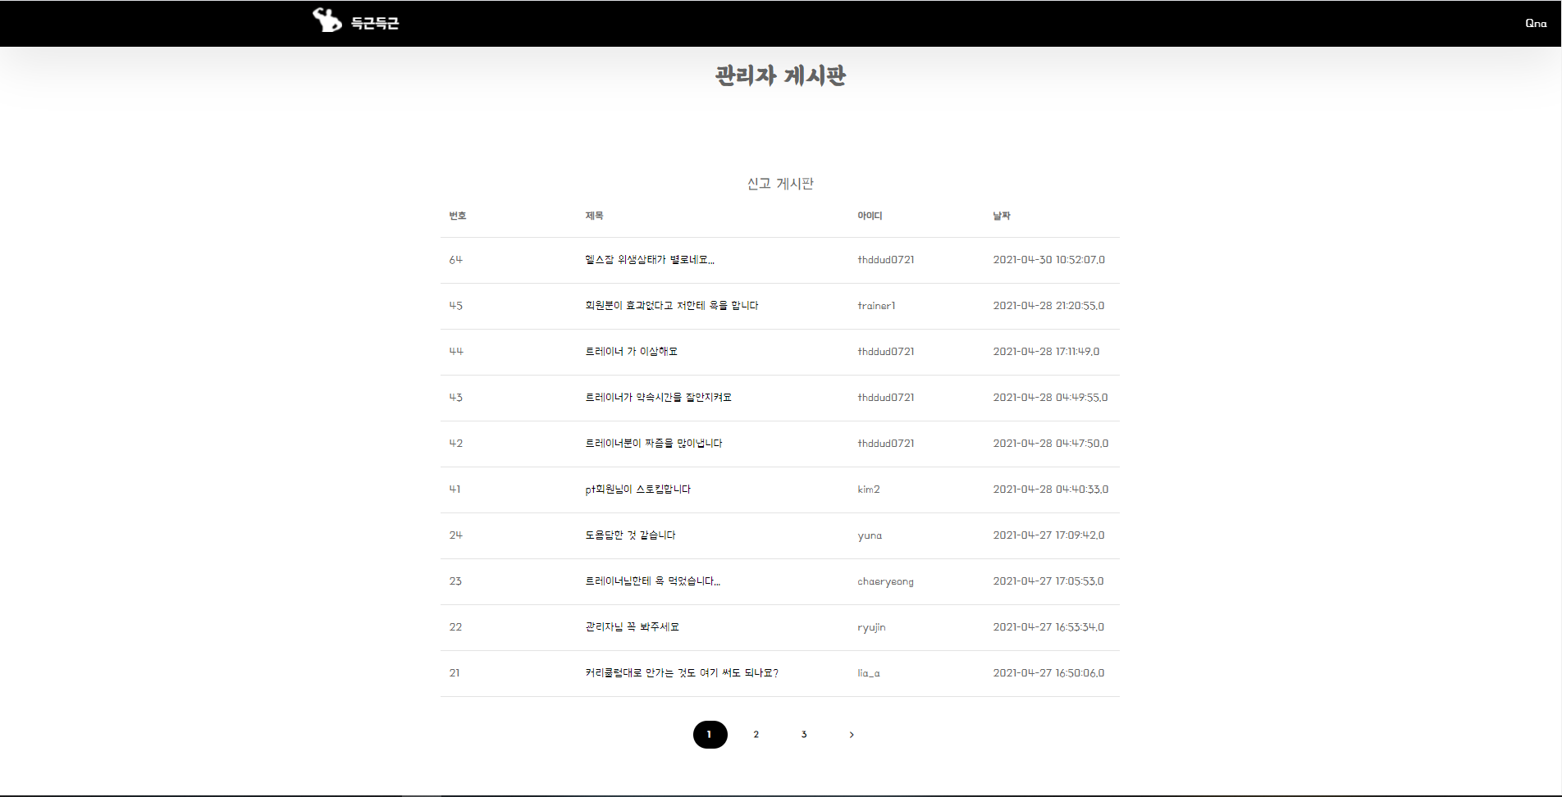
adminBoard.jsp
관리자 페이지
52
Summery.
신고 게시판의 글 목록과 동일한 글 목록을 볼 수 있는 페이지 입니다.
1 | 클릭 시 Q&A 게시판 목록으로 전환 합니다(Page90 참조).
2 | 제목 클릭 시 신고 게시글 상세 페이지로 이동 합니다(Page 139 참조).
1
2

Slide 53
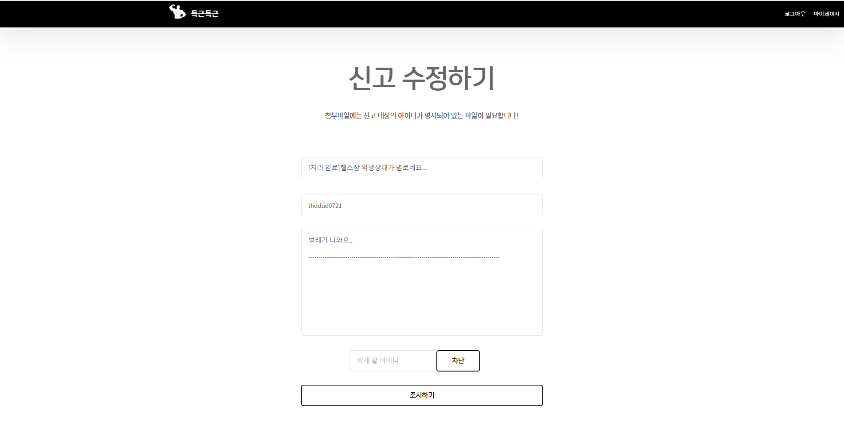
관리자 페이지
53
Summery.
관리자가 신고 게시글에 답변을 작성하고, 부적절한 회원의 계정을 차단할 수 있는 페이지 입니다.
1 | 관리자 계정으로 이용 시 제목에 [처리 완료]가 자동으로 입력 됩니다.
2 | 구분선을 기준으로 답변을 작성할 수 있습니다.
3 | 차단 할 사용자의 아이디를 입력 합니다.
4 | 클릭 시 입력 된 아이디의 정보를 삭제 합니다.
5 | 클릭 시 관리자 페이지의 신고 게시판 목록으로 이동 합니다(Page92 참조).
1
2
3
4
5

Slide 54
운동성향 알아보기 페이지
사용자가 선택한 정보를 통해 알맞은 트레이너 목록을 제공하는 서비스 입니다.

Slide 55
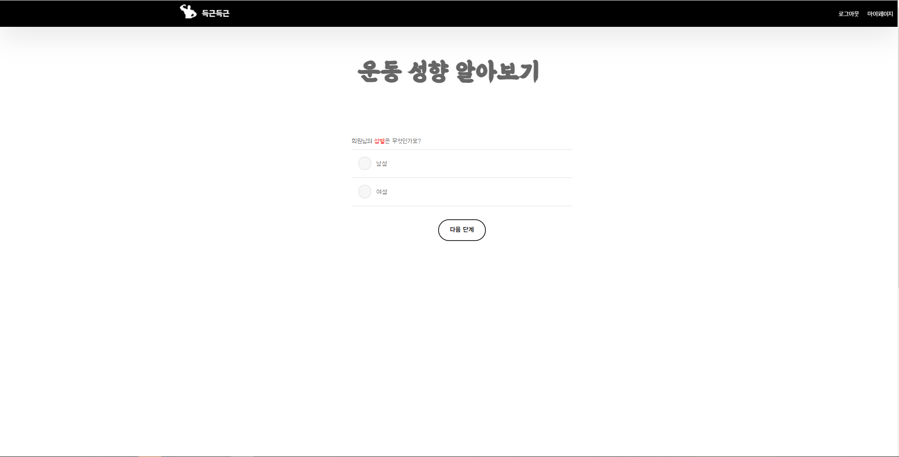
Propensity.jsp
운동성향 알아보기 페이지
55
Summery.
회원의 성별을 선택하는 페이지 입니다.
1 | 성별을 선택 합니다.
2 | 클릭 시 다음 단계로 이동 합니다(Page98 참조).
1
2

Slide 56
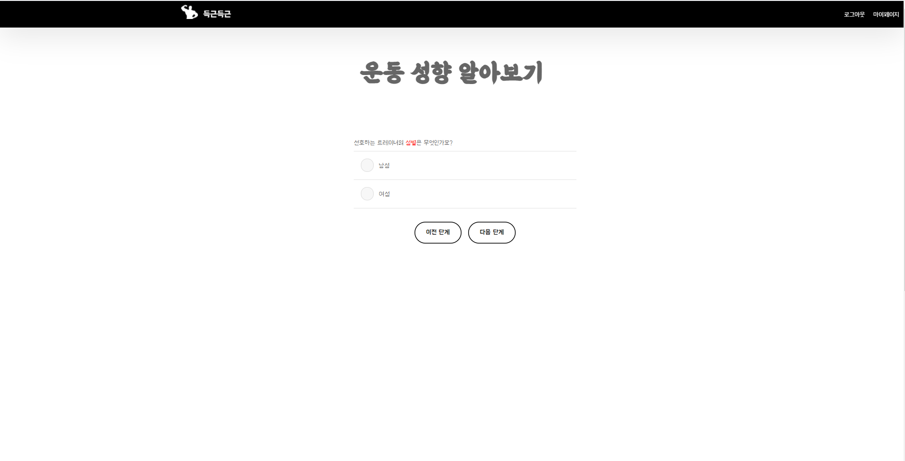
Propensity.jsp
운동성향 알아보기 페이지
56
Summery.
선호하는 트레이너의 성별을 선택하는 페이지 입니다.
1 | 선호하는 트레이너의 성별을 선택 합니다.
2 | 클릭 시 이전 단계로 이동 합니다(Page97 참조).
3 | 클릭 시 다음 단계로 이동 합니다(Page99 참조).
1
2
3

Slide 57
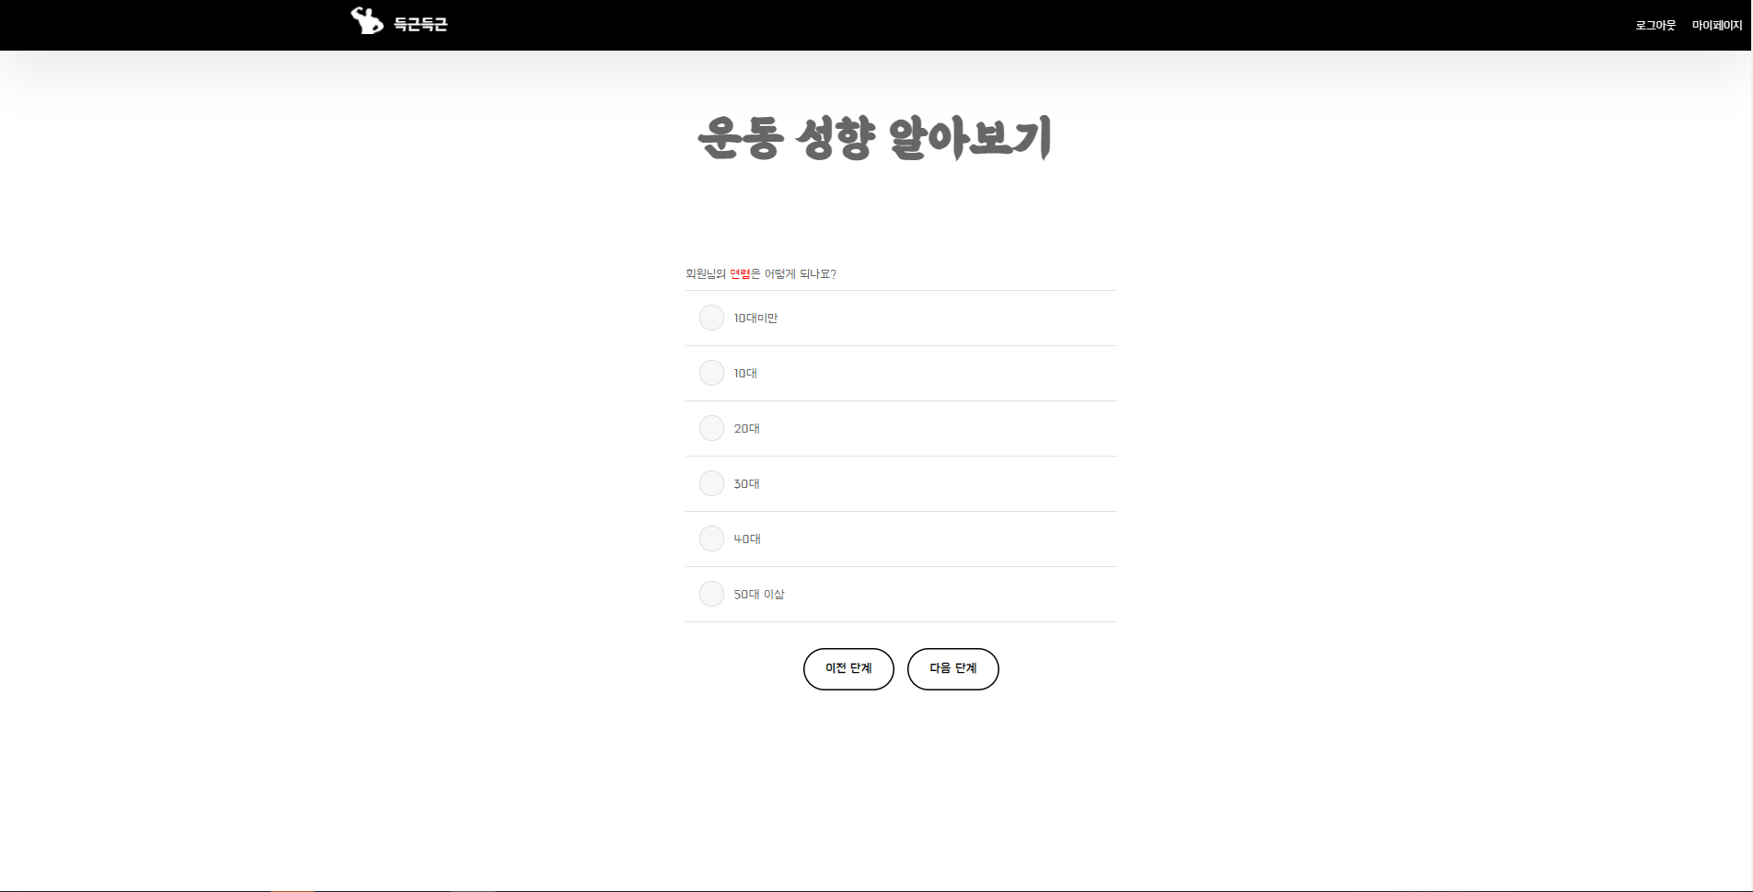
Propensity.jsp
운동성향 알아보기 페이지
57
Summery.
회원의 연령을 선택하는 페이지 입니다.
1 | 연령을 선택 합니다.
2 | 클릭 시 이전 단계로 이동 합니다(Page98 참조).
3 | 클릭 시 다음 단계로 이동 합니다(Page100 참조).
1
2
3

Slide 58
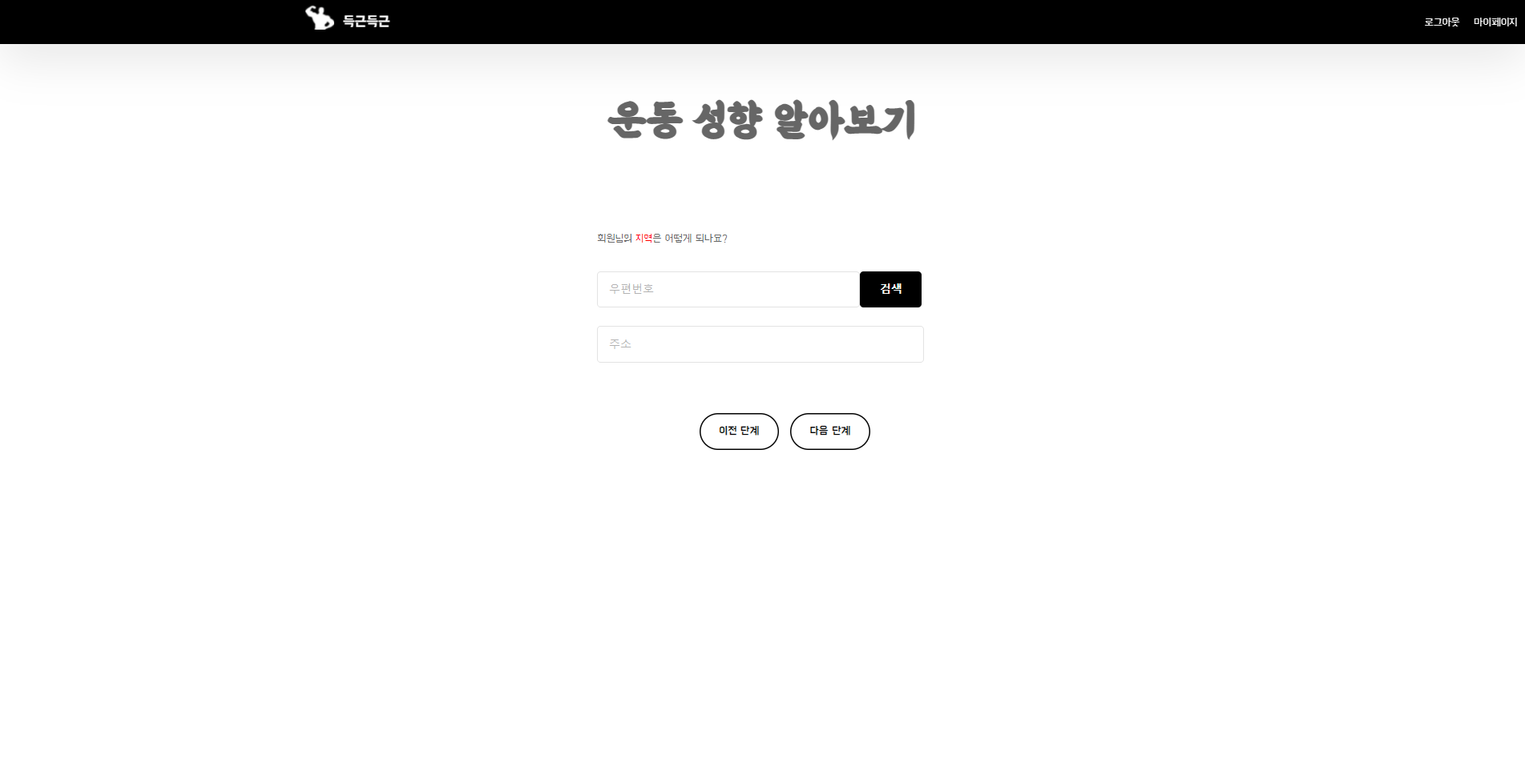
Propensity.jsp
운동성향 알아보기 페이지
58
Summery.
회원이 거주하는 지역을 입력하는 페이지 입니다.
1 | 클릭 시 주소 입력 창이 실행 됩니다(Page101 참조).
2 | 클릭 시 이전 단계로 이동 합니다(Page99 참조).
3 | 클릭 시 다음 단계로 이동 합니다(Page102 참조).
1
2
3

Slide 59
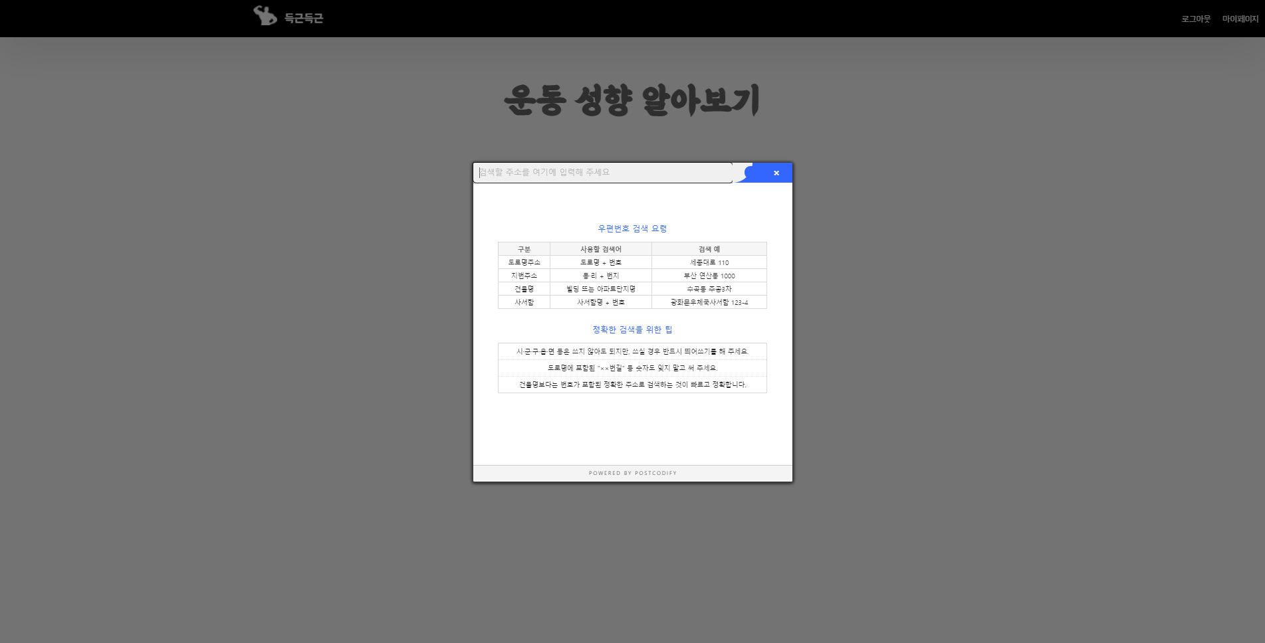
Propensity.jsp
운동성향 알아보기 페이지
59
Summery.
회원이 거주하는 지역을 입력하는 페이지 입니다.
1 | 회원의 주소를 입력 합니다.
2 | 클릭 시 입력 받은 주소와 일치하는 우편 번호를 제공 합니다.
1
2

Slide 60
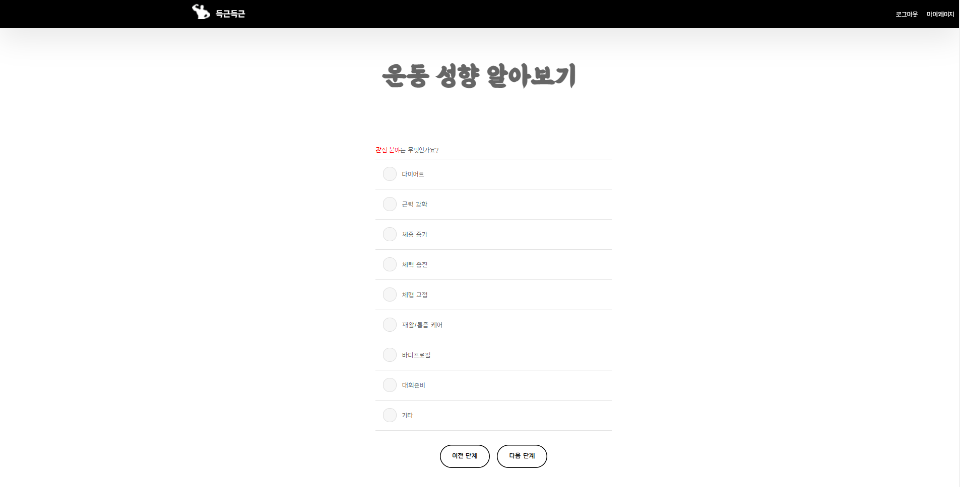
Propensity.jsp
운동성향 알아보기 페이지
60
Summery.
회원의 관심 분야를 선택하는 페이지 입니다.
1 | 관심 분야를 선택 합니다.
2 | 클릭 시 이전 단계로 이동 합니다(Page100 참조).
3 | 클릭 시 이전 단계로 이동 합니다(Page103 참조).
1
2
3

Slide 61
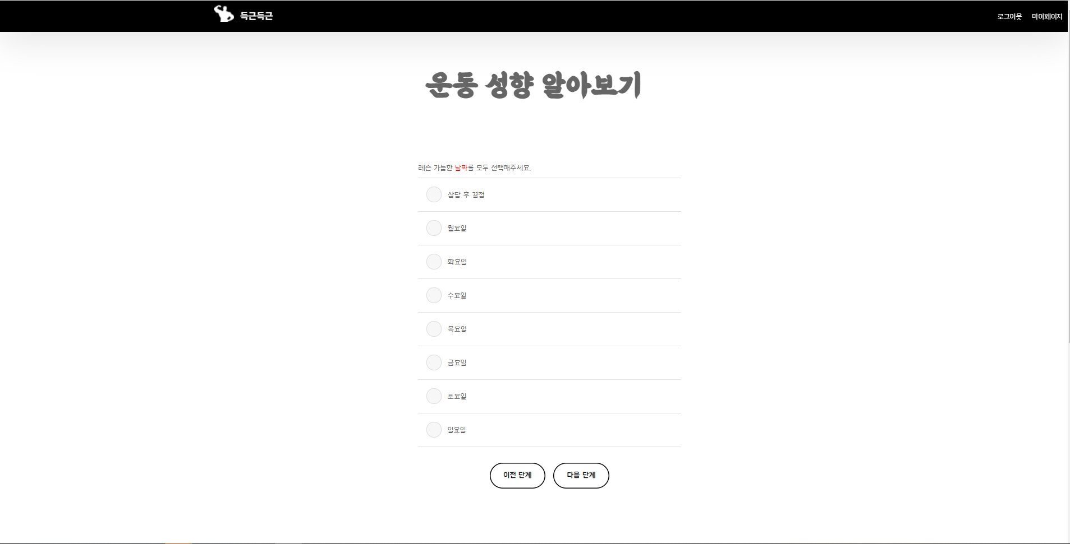
Propensity.jsp
운동성향 알아보기 페이지
61
Summery.
회원이 레슨 받고 싶은 요일을 선택하는 페이지 입니다.
1 | 원하는 요일을 모두 선택 합니다.
2 | 클릭 시 이전 단계로 이동 합니다(Page102 참조).
3 | 클릭 시 이전 단계로 이동 합니다(Page104 참조).
1
2
3

Slide 62
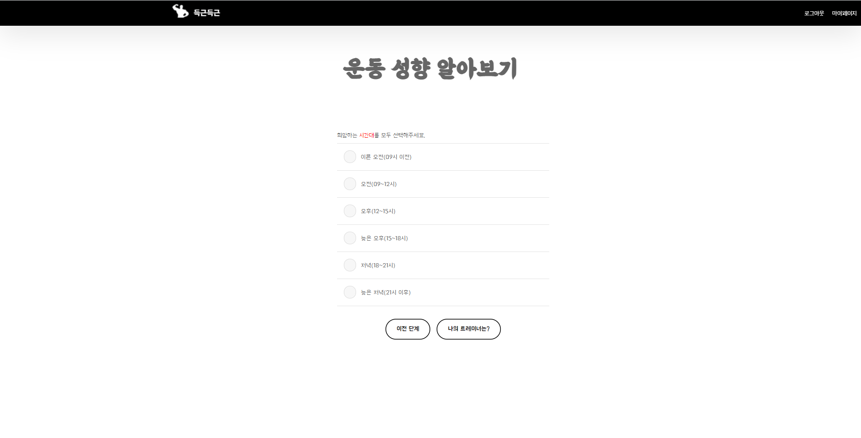
Propensity.jsp
운동성향 알아보기 페이지
62
Summery.
회원이 희망하는 레슨 시간을 선택하는 페이지 입니다.
1 | 희망하는 레슨 시간을 선택 합니다.
2 | 클릭 시 이전 단계로 이동 합니다(Page101 참조).
3 | 클릭 시 이전 단계로 이동 합니다(Page103 참조).
1
2
3

Slide 63
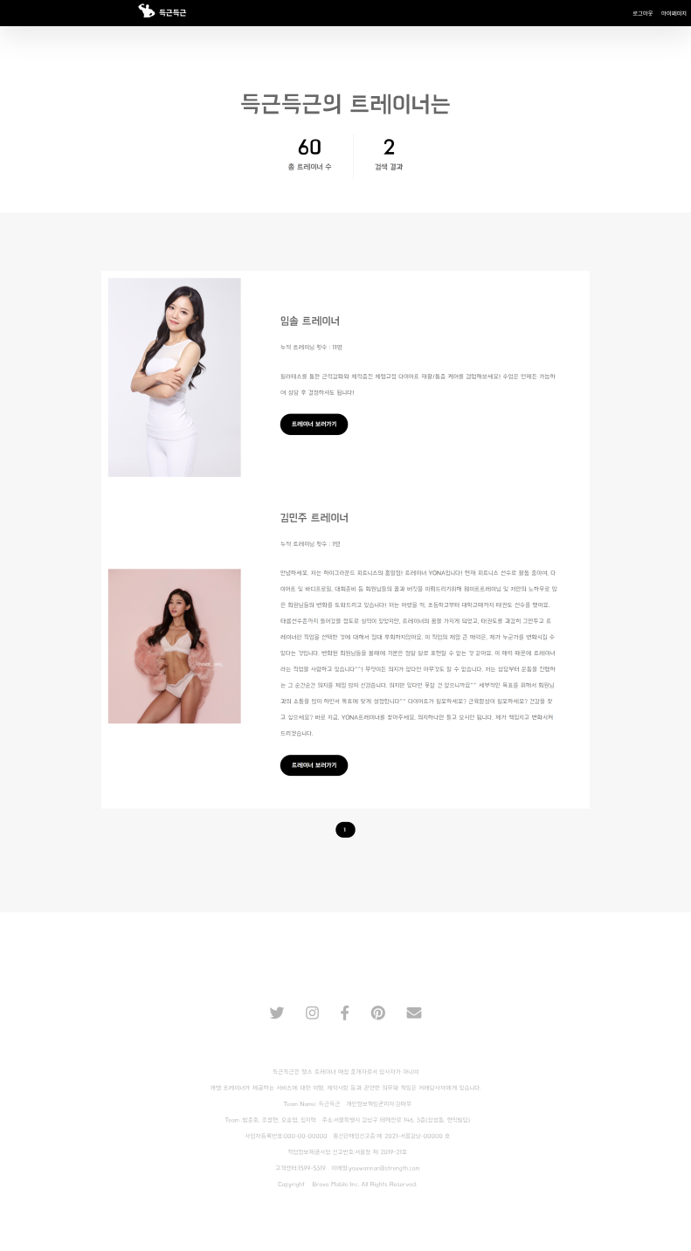
trainerList.jsp
운동성향 알아보기 페이지
63
Summery.
앞서 선택한 정보와 일치하는 트레이너 목록을 제공하는 페이지 입니다.
1 | 클릭 시 트레이너 상세 페이지로 이동 합니다(Page113 참조).
1

Slide 64
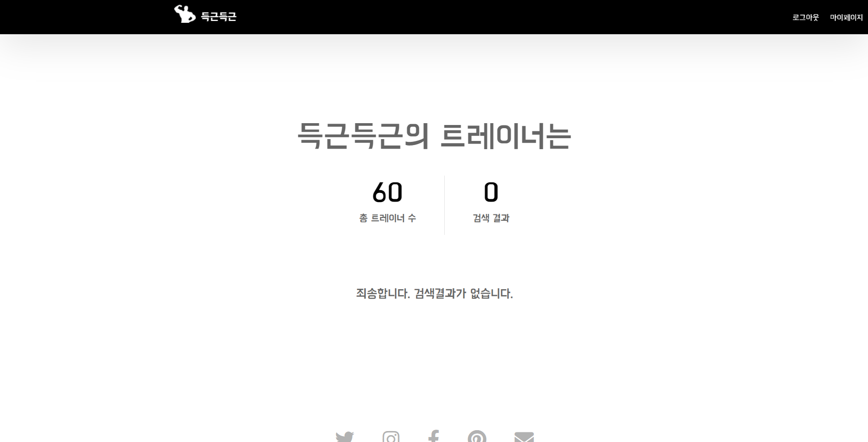
trainerList.jsp
운동성향 알아보기 페이지
106
Summery.
선택한 정보와 일치하는 트레이너가 없을 경우 보여지는 페이지 입니다.

Slide 65
검색 결과 페이지
검색한 키워드에 대한 결과를 제공합니다.

Slide 66



search_result.jsp
검색 결과 페이지
66
Summery.
검색한 키워드와 일치하는 트레이너 목록을 제공되는 페이지 입니다.
1 | 클릭 시 트레이너 상세 페이지로 이동 합니다(Page113 참조).
1

Slide 67

search_result.jsp
검색 결과 페이지
109
Summery.
검색한 키워드와 일치하는 트레이너가 없을 경우 보여지는 페이지 입니다.

Slide 68
전체 트레이너 목록 페이지
전체 트레이너 목록을 제공합니다.

Slide 69

totalTrainerList.jsp
전체 트레이너 목록 페이지
69
Summery.
모든 트레이너 목록을 보여주는 페이지 입니다. 트레이닝 횟수를 통해 순위를 매겨 상단에 고정 합니다.
1 | 클릭 시 트레이너 상세 페이지로 이동 합니다(Page113 참조).
1

Slide 70
트레이너 상세 페이지
트레이너의 자세한 정보를 제공합니다.

Slide 71

trainerView.jsp
트레이너 상세 페이지
71
Summery.
트레이너의 프로필 사진과 약력, 경력을 제공 합니다. 트레이너에게 트레이닝을 받은 회원들의 리뷰를 제공 합니다.

Slide 72


trainerView.jsp
트레이너 상세 페이지
72
Summery.
트레이너의 프로필 사진과 약력, 경력을 제공 합니다.
1 | 클릭 시 트레이너의 SNS 페이지로 이동 합니다(Page80 참고).
1

Slide 73

trainerView.jsp
트레이너 상세 페이지
73
Summery.
트레이너에게 트레이닝을 받은 회원들의 리뷰를 제공 합니다.
1 | 클릭 시 트레이너의 카카오톡 오픈 채팅으로 연결 됩니다.
2 | 클릭 시 포인트 결제 팝업창이 열립니다(Page117 참조).
1
2

Slide 74
포인트 결제 페이지
회원이 트레이너에게 포인트를 지불 합니다.

Slide 75

handoverPoint.jsp
포인트 결제 페이지
75
Summery.
상담 후 트레이닝을 위해 트레이너에게 포인트를 지불하기 전 결제 정보를 확인하는 페이지 입니다.
1 | 클릭 시 포인트 충전 페이지로 이동 합니다(Page121 참고).
2 | 클릭 시 포인트 결제 페이지로 이동 합니다(Page118 참고).
1
2

Slide 76

handoverPoint.jsp
포인트 결제 페이지
76
Summery.
트레이너에게 포인트를 지불하기 전 최종 확인을 합니다.
1 | 클릭 시 포인트 결제 완료 페이지로 이동 합니다(Page119 참고).
2 | 클릭 시 포인트 결제가 취소 됩니다.
1
2

Slide 77

handoverPoint.jsp
포인트 결제 페이지
77
Summery.
포인트 결제 완료 시 제공되는 페이지 입니다.
1 | 클릭 시 팝업창을 종료 합니다.
1

Slide 78
포인트 충전 페이지
회원이 포인트를 충전 할 수 있습니다.

Slide 79

Payment.jsp
포인트 충전 페이지
79
Summery.
충전 할 포인트를 선택합니다. 직접 입력 선택 시 충전 할 포인트를 100 단위로 입력합니다.
1 | 클릭 시 충전 방법 선택 페이지로 이동 합니다(Page122 참조).
1

Slide 80

Payment.jsp
포인트 충전 페이지
80
Summery.
충전 수단을 선택 합니다. 핸드폰 충전과 상품권 충전은 구현 예정입니다.
1 | 클릭 시 충전 할 포인트 선택 페이지로 이동 합니다(Page121 참조).
2 | 클릭 시 결제 모듈을 실행 합니다.
1
2

Slide 81

Payment.jsp
포인트 충전 페이지
81
Summery.
충전 성공 시 충전 내역을 제공합니다.
1 | 클릭 시 충전 완료 페이지로 이동 합니다(Page124 참조).
1

Slide 82

Payment.jsp
포인트 충전 페이지
82
Summery.
충전 완료 시 회원의 아이디와 충전한 포인트를 보여줍니다.
1 | 클릭 시 결제 페이지로 이동 합니다(Page117 참조).
1

Slide 83
리뷰 페이지
트레이닝에 대한 리뷰를 작성, 수정, 삭제 합니다.

Slide 84

reviewWrite.jsp
리뷰 페이지
84
Summery.
트레이닝에 대한 리뷰를 작성합니다.
1 | 결제한 트레이너의 수업에 대한 리뷰를 작성 합니다.
2 | 클릭 시 사진 첨부 버튼을 생성 합니다(최대 3개).
3 | 미리보기 밑에 버튼을 선택하고 클릭 시 해당 파일이 삭제 됩니다.
4 | 클릭 시 첨부파일을 등록하고 미리보기와 버튼을 생성 합니다.
5 | 클릭 시 리뷰를 등록하고 해당 트레이너의 상세 페이지로 이동 합니다(Page113 참조).
1
2
3
4
5

Slide 85

reviewView.jsp
리뷰 페이지
85
Summery.
작성한 리뷰를 확인 할 수 있는 페이지 입니다.
1 | 클릭 시 리뷰 수정 페이지로 이동 합니다(Page128 참조).
2 | 클릭 시 해당 리뷰가 삭제 됩니다.
3 | 클릭 시 트레이너 상세 페이지로 이동 합니다(Page113 참조).
4 | 클릭 시 리뷰 내용을 제공 합니다.
1
2
3
4

Slide 86

reviewModify.jsp
리뷰 페이지
86
Summery.
작성했던 리뷰를 수정하는 페이지 입니다.
1 | 기존에 작성했던 내용을 제공하고 수정할 수 있습니다.
2 | 클릭 시 해당 트레이너 상세 페이지로 이동 합니다(Page113 참조).
1
2

Slide 87
회원 게시판
사이트 회원들이 게시글을 올리고 댓글을 달면서 운동에 관한 정보를 공유하는 게시판입니다.

Slide 88

memberBoard.jsp
회원 게시판
88
Summery.
회원들이 정보를 공유하고 소통을 할 수 있는 회원 게시판입니다.
1 | 클릭 시 게시글 작성페이지로 이동 합니다(Page131 참조).
2 | 작성 된 게시글을 보여줍니다. 게시글의 첨부 사진을 썸네일로 보여줍니다.
3 | 현재 보고 있는 페이지를 나타냅니다.
4 | 클릭 시 해당 페이지로 이동 합니다.
5 | 클릭 시 다음 페이지로 이동 합니다.
1
2
3
4
5

Slide 89

memberWrite.jsp
회원 게시판
89
Summery.
회원 게시판의 게시글을 작성할 수 있는 페이지입니다.
1 | 게시글의 제목을 입력합니다.
2 | 로그인 된 회원 계정의 ID를 보여줍니다.
3 | 게시글의 내용을 입력합니다.
4 | 클릭 시 첨부하고자 하는 사진을 첨부할 수 있습니다.
5 | 클릭 시 첨부된 파일을 삭제할 수 있습니다.
6 | 클릭 시 게시글이 등록되고 회원 게시판 목록으로 이동 합니다(Page130 참조).
1
2
3
4
5
6

Slide 90

memberBoardDetail.jsp
회원 게시판
90
Summery.
회원 사진 게시판의 전체 화면입니다.

Slide 91

memberBoardDetatil.jsp
회원 게시판
91
Summery.
클릭한 게시글의 페이지 상단입니다.
1 | 게시글의 제목입니다.
2 | 클릭 시 회원 게시판으로 이동 합니다(Page130 참조).
3 | 게시자의 게정으로 로그인 시 보이는 버튼으로서 클릭 시 게시글 수정 페이지로 이동 합니다(Page135 참조).
4 | 게시자의 계정으로 로그인 시 보이는 버튼으로서 클릭 시 게시글이 삭제되고 회원 게시판으로 이동 합니다 (Page130 참조).
5 | 게시자의 ID를 보여줍니다.
6 | 게시글의 작성날짜와 조회 수를 보여줍니다,
7 | 게시글의 내용을 보여줍니다,
8 | 게시글의 첨부된 사진을 보여줍니다.
1
2
3
4
5
6
7
8

Slide 92

memberBoardDetail.jsp
회원 게시판
92
Summery.
클릭한 게시글의 페이지 하단입니다.
1 | 입력하길 원하는 댓글의 내용을 작성합니다.
2 | 클릭 시 입력된 내용대로 댓글이 등록됩니다.
3 | 클릭 시 하단의 댓글 목록이 펼쳐집니다.
4 | 작성자의 아이디를 보여줍니다.
5 | 해당 댓글의 내용을 보여줍니다.
6 | 댓글을 단 계정으로 로그인 시 보여지는 버튼으로서 클릭 시 댓글을 수정할 수 있습니다.
7 | 댓글을 단 계정으로 로그인 시 보여지는 버튼으로서 클릭 시 댓글을 삭제할 수 있습니다.
1
2
3
4
5
6
7

Slide 93

memberBoardModify.jsp
회원 게시판
93
Summery.
게시글 수정 버튼을 눌렀을 때 보여지는 화면입니다.
1 | 게시글의 제목을 수정할 수 있습니다.
2 | 게시자의 ID를 보여줍니다.
3 | 게시글의 내용을 수정할 수 있습니다.
4 | 클릭 시 사진을 첨부할 수 있습니다.
5 | 클릭 시 첨부된 사진을 삭제합니다.
6 | 클릭 시 게시글이 수정되고 게시글 목록으로 이동 합니다 (Page130 참조).
1
2
3
4
5
6

Slide 94
QnA 게시판
득근득근 QnA 게시판 서비스를 설명합니다

Slide 95

QnA.jsp
QnA 게시판
95
Summery.
Q&A 회원, 트레이너들이 자주 묻는 질문들을 볼 수 있으며, 문의, 신고 게시판으로 이동이 가능한 페이지 입니다.
1 | 클릭 시 트레이너들이 자주 묻는 질문들을 종합한 자료들을 볼 수 있는 화면으로 전환 합니다(Page138 참조).
2 | 클릭 시 신고 게시판으로 이동 합니다(Page144 참조).
3 | 클릭 시 문의 게시판으로 이동 합니다(Page139 참조).
2
1
3

Slide 96

QnA.jsp
QnA 게시판
138
Summery.
Q&A 회원, 트레이너들이 자주 묻는 질문들을 볼 수 있으며, 문의, 신고 게시판으로 이동이 가능한 페이지 입니다.
1 | 클릭 시 회원들이 자주 묻는 질문들을 종합한 자료들을 볼 수 있는 화면으로 전환 합니다(Page137 참조).
2 | 클릭 시 신고 게시판으로 이동 합니다(Page144 참조).
3 | 클릭 시 문의 게시판으로 이동 합니다(Page139 참조).
2
1
3

Slide 97

QnABoard.jsp
QnA 게시판
139
Summery.
회원, 트레이너들의 질문들을 모아 놓은 게시판입니다. 자유롭게 Q&A를 볼 수 있으며 Q&A를 작성할 수 있는 페이지로 이동할 수 있습니다.
1 | 클릭 시 게시글 상세보기 페이지로 이동 합니다(Page141 참조).
2 | 클릭 시 게시글 작성 페이지로 이동 합니다(Page140 참조).
2
1
4
3

Slide 98

QnAWrite2.jsp
QnA 게시판
140
Summery.
Q&A를 작성하는 페이지 입니다.
1 | 게시물의 제목을 입력 받습니다.
2 | 게시물의 내용을 입력 받습니다.
3 | 클릭 시 사진 첨부 버튼을 생성 합니다(최대 3개).
4 | 클릭 시 첨부파일을 등록하고 미리보기와 버튼을 생성 합니다.
5 | 클릭 시 게시글을 등록하고 목록으로 이동 합니다(Page139 참조).
6 | 미리보기 밑에 버튼을 선택하고 클릭 시 해당 파일을 삭제하고 목록으로 이동 합니다(Page139 참조).
1
2
3
6
4
5

Slide 99


QnAView.jsp
QnA 게시판
141
Summery.
보고싶은 Q&A 게시물을 볼 수 있으며 게시물 안에 첨부 파일을 다운로드할 수 있는 페이지 입니다.
1 | 게시물 제목을 보여줍니다.
2 | 게시물 내용을 보여줍니다.
3 | 클릭 시 목록으로 이동 합니다(Page139 참조).
4 | 관리자 계정일 경우 답변 버튼이 나타나고, 클릭 시 답변 작성 페이지로 이동 합니다(Page93 참조).
5 | 작성자가 직접 상세보기로 들어왔다면 수정 버튼이 나타나고 클릭 시 수정 페이지로 이동 합니다(Page142 참조).
6 | 작성자가 직접 상세보기로 들어왔다면 삭제 버튼이 나타나고 클릭 시 삭제 후 목록으로 이동 합니다(Page139 참조).
7 | 클릭 시 첨부파일을 다운로드 합니다.
1
2
3
4
5
6
7

Slide 100

QnAModify.jsp
QnA 게시판
142
Summery.
작성한 Q&A 게시물의 제목, 내용, 첨부파일 삭제 및 변경이 가능한 페이지 입니다.
1 | 수정할 제목을 입력 받습니다.
2 | 수정할 내용을 입력 받습니다.
3 | 클릭 시 수정 후 목록으로 이동 합니다(Page139 참조).
4 | 클릭 시 목록으로 이동 합니다(Page139 참조).
1
2
4
5

Slide 101
신고 게시판
신고를 할 수 있는 게시판 페이지입니다.

Slide 102

QA.jsp
신고 게시판
102
Summery.
신고를 하기 위한 게시판 페이지입니다.
1 | 신고 작성하기 페이지로 이동 합니다(Page145 참조).
2 | 신고 게시판 상세보기로 이동 합니다(Page146 참조).
3 | 신고 게시판 다음페이지로 이동 합니다.
1
2
3

Slide 103


reportView.jsp
신고 게시판
103
Summery.
신고 게시판 상세보기를 위한 페이지입니다.
1 | 클릭 시 관리자 수정 페이지로 이동 합니다(Page95 참조).
2 | 클릭 시 신고 게시판 수정 페이지로 이동 합니다(Page147 참조).
3 | 클릭 시 게시글 삭제 후 신고 게시판으로 이동 합니다(Page144 참조).
4 | 클릭 시 신고 게시판으로 이동 합니다(Page144 참조).
1
2
3
4

Slide 104

reportWrite.jsp
신고 게시판
104
Summery.
신고 게시판을 작성하기 위한 페이지입니다
1 | 파일 첨부 추가되는 버튼입니다.
2 | 파일 첨부 삭제되는 버튼입니다.
3 | 사진을 첨부, 수정 버튼입니다.
4 | 클릭 시 신고 게시판으로 이동 합니다(Page144 참조).
1
2
3
4

Slide 105

reportModify.jsp
신고 게시판
105
Summery.
신고 게시판 수정을 하기 위한 페이지입니다
1 | 클릭 시 신고 게시판으로 이동 합니다(Page144 참조).
1

Slide 106
URL
Server Domain : deukkeun.kro.kr
SVN : https://svn.riouxsvn.com/team4_bjh

